Slide 1
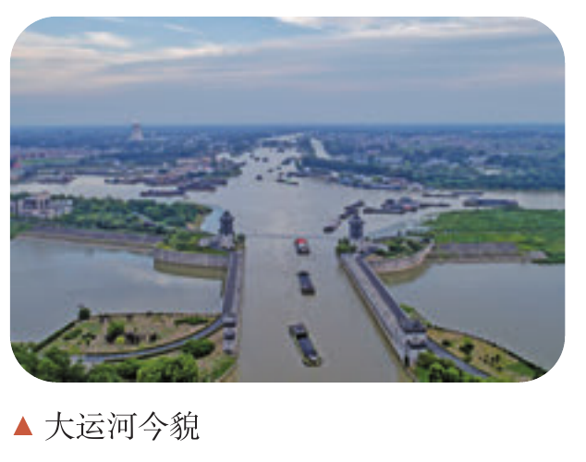
历
课堂脉络
高中历史 · 第六课
从隋唐盛世
到五代十国
循着统一、繁荣与分合的脉络，
走进隋唐历史。
开始授课 →
大运河今貌 · 教材原图
PDF 第 1/6 页｜教材第 34 页
中外历史纲要 · 上 / 40 分钟课堂
中外历史纲要 · 上
Notes:
来源：当前仓库 index.html#title。内容、教材图片及问题定稿沿用网页。

Slide 2
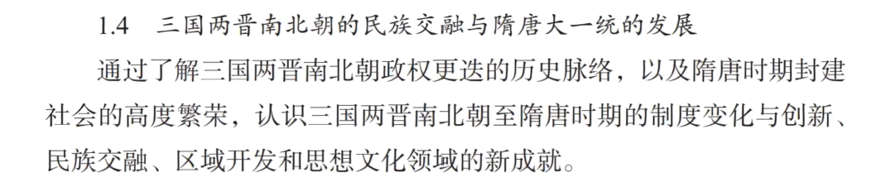
历
课标要求
课堂脉络
课程标准 · 教师提供截图
返回上一级
上一页
下一页
中外历史纲要 · 上
Notes:
来源：当前仓库 index.html#standard。内容、教材图片及问题定稿沿用网页。

Slide 3
历
课标要求
课堂脉络
课程标准 · 教师提供截图
模块菜单
返回上一级
下一模块：隋
中外历史纲要 · 上
课标研读 · 参考 3 分钟
Notes:
来源：当前仓库 index.html#standards。内容、教材图片及问题定稿沿用网页。

Slide 4
历
课堂脉络
课堂脉络
选择一个模块，开始阅读与思考。
01 / 明晰目标
02 / 统一与兴亡
03 / 盛世与交融
返回上一级
课标研读
隋
唐
从课程要求出发，把握本课学习线索。
建立、兴盛与灭亡，读懂盛极一时的隋朝。
从繁荣景象走向民族关系与区域开发。
上一页
进入下一级
参考 3 分钟 · 累计 3 分钟
参考 8 分钟 · 累计 11 分钟
参考 13 分钟 · 累计 24 分钟
04 / 盛衰的转折
05 / 王朝与分合
06 / 回望与贯通
安史之乱
唐的灭亡
内容回顾
梳理原因、过程与影响，辨析藩镇割据。
黄巢起义、朱温废唐与五代十国。
回到四个问题，整理本课的思考方法。
参考 7 分钟 · 累计 31 分钟
参考 6 分钟 · 累计 37 分钟
参考 3 分钟 · 累计 40 分钟
中外历史纲要 · 上
Notes:
来源：当前仓库 index.html#outline。内容、教材图片及问题定稿沿用网页。

Slide 5
历
隋
课堂脉络
模块 02 / 统一与兴亡
模块菜单
建立、兴盛与灭亡，读懂盛极一时的隋朝。
返回上一级
01 建立 1 个教材片段 →
上一页
下一模块：唐
02 兴盛 1 个教材片段 →
进入下一级
03 灭亡 2 个教材片段 →
中外历史纲要 · 上
隋 · 参考 8 分钟
Notes:
来源：当前仓库 index.html#sui。内容、教材图片及问题定稿沿用网页。

Slide 6
历
唐
课堂脉络
模块 03 / 盛世与交融
模块菜单
从繁荣景象走向民族关系与区域开发。
返回上一级
01 建立 1 个教材片段 →
上一页
下一模块：安史之乱
02 繁荣与盛世表现 5 个教材片段 →
进入下一级
03 民族关系与区域开发 6 个教材片段 →
中外历史纲要 · 上
唐 · 参考 13 分钟
Notes:
来源：当前仓库 index.html#tang。内容、教材图片及问题定稿沿用网页。

Slide 7
历
安史之乱
课堂脉络
模块 04 / 盛衰的转折
模块菜单
梳理原因、过程与影响，辨析藩镇割据。
返回上一级
01 原因 1 个教材片段 →
上一页
下一模块：唐的灭亡
02 过程 1 个教材片段 →
进入下一级
03 影响 2 个教材片段 →
中外历史纲要 · 上
安史之乱 · 参考 7 分钟
Notes:
来源：当前仓库 index.html#anshi。内容、教材图片及问题定稿沿用网页。

Slide 8
历
唐的灭亡
课堂脉络
模块 05 / 王朝与分合
模块菜单
黄巢起义、朱温废唐与五代十国。
返回上一级
01 黄巢起义与朱温废唐称帝 1 个教材片段 →
上一页
下一模块：内容回顾
02 五代十国 2 个教材片段 →
进入下一级
中外历史纲要 · 上
唐的灭亡 · 参考 6 分钟
Notes:
来源：当前仓库 index.html#fall。内容、教材图片及问题定稿沿用网页。

Slide 9
历
内容回顾
课堂脉络
四项题答直接展示
模块菜单
回顾 01 修路、修运河作用
回顾 02 经济重心南移阶段
返回上一级
政治：巩固统一。
经济：促进南北经济交流和运河沿岸城市发展。
文化：有利于人员往来与文化交流（课堂延伸）。
魏晋以前：经济重心主要在北方。
魏晋南北朝：江南逐步开发，南北经济差距缩小。
安史之乱后：南方经济进一步发展，经济重心逐渐南移。
靖康之变后：南方经济地位进一步提升，至南宋时期经济重心南移完成。
上一模块
结束回顾
回顾 03 如何回答两者之间的关系类问题
回顾 04 如何区分民族边疆关系与对外外交关系
一方 → 另一方 → 双方关系 → 其他相关因素（有材料时）。
先找角度，再用史实证明；不强凑四点。
核心判断标准：现在中国有没有当前领土。
中外历史纲要 · 上
内容回顾 · 参考 3 分钟
Notes:
来源：当前仓库 index.html#review。内容、教材图片及问题定稿沿用网页。

Slide 10
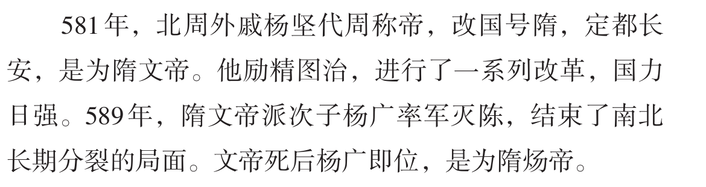
历
隋朝建立与统一
课堂脉络
建立 / 教材片段 1/1 PDF 第 1/6 页｜教材第 34 页
模块菜单
返回本模块菜单
下一页
1
中外历史纲要 · 上
隋 · 参考 8 分钟
Notes:
来源：当前仓库 index.html#sui-found--sui-found。内容、教材图片及问题定稿沿用网页。

Slide 11
历
建立与统一：分清两个时间
课堂脉络
建立 / 教材片段 1/1 PDF 第 1/6 页｜教材第 34 页
模块菜单
581年 · 杨坚建隋
北周外戚杨坚代周称帝，改国号隋，定都长安，是为隋文帝。励精图治、实行改革，国力日强。
589年 · 灭陈统一
隋文帝派次子杨广率军灭陈，结束南北长期分裂。文帝死后杨广即位，是为隋炀帝。
返回本模块菜单
上一页
下一页
1
中外历史纲要 · 上
隋 · 参考 8 分钟
Notes:
来源：当前仓库 index.html#sui-found--sui-found。内容、教材图片及问题定稿沿用网页。

Slide 12
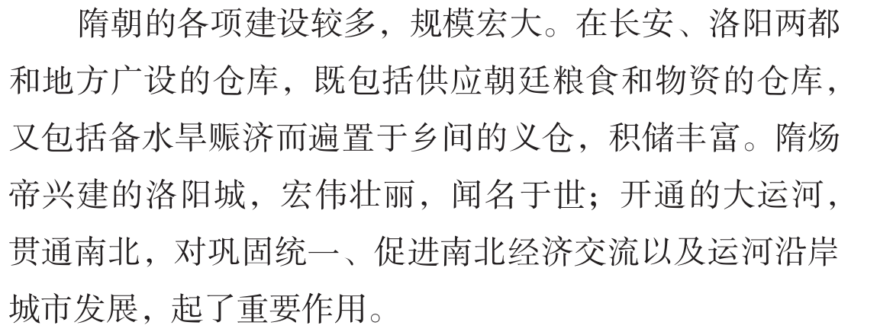
历
仓储、两都与大运河
课堂脉络
兴盛 / 教材片段 1/1 PDF 第 1/6 页｜教材第 34 页
模块菜单
返回本模块菜单
上一页
下一页
长安、洛阳与两京制 ↗
1
义仓的含义与制度演变 ↗
大运河：作用、联系与经济重心 ↗
中外历史纲要 · 上
隋 · 参考 8 分钟
Notes:
来源：当前仓库 index.html#sui-prosper--sui-prosper。内容、教材图片及问题定稿沿用网页。

Slide 13
历
兴盛的三个观察点
课堂脉络
兴盛 / 教材片段 1/1 PDF 第 1/6 页｜教材第 34 页
模块菜单
仓储
两都及地方广设仓库；供应朝廷粮物，义仓备水旱赈济。
洛阳
隋炀帝兴建洛阳城，规模宏大。
大运河
南北贯通、沟通五大水系；巩固统一，促进南北经济交流和沿岸城市发展。
返回本模块菜单
上一页
下一页
长安、洛阳与两京制 ↗
1
义仓的含义与制度演变 ↗
大运河：作用、联系与经济重心 ↗
中外历史纲要 · 上
隋 · 参考 8 分钟
Notes:
来源：当前仓库 index.html#sui-prosper--sui-prosper。内容、教材图片及问题定稿沿用网页。

Slide 14
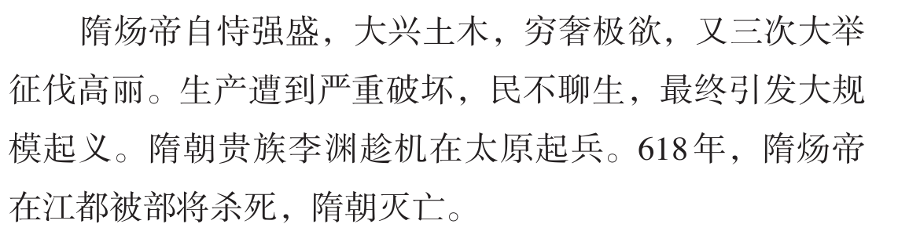
历
隋朝灭亡
课堂脉络
灭亡 / 教材片段 1/2 PDF 第 1/6 页｜教材第 34 页
模块菜单
返回本模块菜单
上一页
下一页
秦和隋朝的相似之处 ↗
1
2
隋朝大运河的功过 ↗
中外历史纲要 · 上
隋 · 参考 8 分钟
Notes:
来源：当前仓库 index.html#sui-end--sui-end。内容、教材图片及问题定稿沿用网页。

Slide 15
历
隋亡主线：负担、生产与反抗
课堂脉络
灭亡 / 教材片段 1/2 PDF 第 1/6 页｜教材第 34 页
模块菜单
负担与起义
大兴土木、穷奢极欲、三次大举征伐（教材称“高丽”）→生产遭到严重破坏、民不聊生→大规模起义。
618年 · 隋朝灭亡
隋炀帝在江都被部将杀死。李渊建唐是同年的另一事件，不能混作同一政权。
返回本模块菜单
上一页
下一页
秦和隋朝的相似之处 ↗
1
2
隋朝大运河的功过 ↗
中外历史纲要 · 上
隋 · 参考 8 分钟
Notes:
来源：当前仓库 index.html#sui-end--sui-end。内容、教材图片及问题定稿沿用网页。

Slide 16
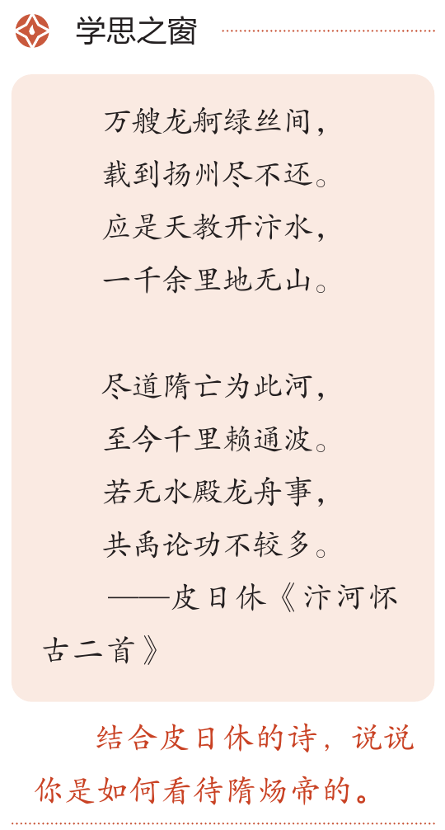
历
学思之窗：皮日休诗与提问
课堂脉络
灭亡 / 教材片段 2/2 PDF 第 1/6 页｜教材第 34 页
模块菜单
返回本模块菜单
上一页
下一页
秦和隋朝的相似之处 ↗
1
2
隋朝大运河的功过 ↗
中外历史纲要 · 上
隋 · 参考 8 分钟
Notes:
来源：当前仓库 index.html#sui-end--sui-poem。内容、教材图片及问题定稿沿用网页。

Slide 17
历
读诗：功效与负担分开评价
课堂脉络
灭亡 / 教材片段 2/2 PDF 第 1/6 页｜教材第 34 页
模块菜单
材料讨论
结合诗歌与正文，分别讨论运河的长期功效、统治者奢侈用度与民力负担。诗歌是评价材料，不能单独证明修河动机。
历史启示
国家工程需要顾及社会承受能力；不能把修运河说成隋亡唯一原因。
返回本模块菜单
上一页
下一页
秦和隋朝的相似之处 ↗
1
2
隋朝大运河的功过 ↗
中外历史纲要 · 上
隋 · 参考 8 分钟
Notes:
来源：当前仓库 index.html#sui-end--sui-poem。内容、教材图片及问题定稿沿用网页。

Slide 18
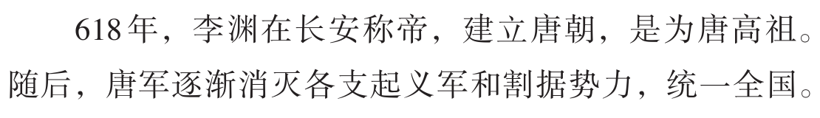
历
唐朝建立
课堂脉络
建立 / 教材片段 1/1 PDF 第 2/6 页｜教材第 35 页
模块菜单
返回本模块菜单
下一页
1
中外历史纲要 · 上
唐 · 参考 13 分钟
Notes:
来源：当前仓库 index.html#tang-found--tang-found。内容、教材图片及问题定稿沿用网页。

Slide 19
历
唐朝建立与随后统一
课堂脉络
建立 / 教材片段 1/1 PDF 第 2/6 页｜教材第 35 页
模块菜单
618年 · 李渊 · 长安
李渊在长安称帝，建立唐朝，是为唐高祖。
随后 · 逐渐统一
唐军逐渐消灭各支起义军和割据势力，统一全国；建唐不等于当日已经完成统一。
返回本模块菜单
上一页
下一页
1
中外历史纲要 · 上
唐 · 参考 13 分钟
Notes:
来源：当前仓库 index.html#tang-found--tang-found。内容、教材图片及问题定稿沿用网页。

Slide 20
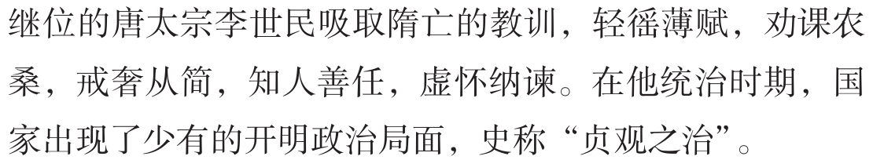
历
贞观之治
课堂脉络
繁荣与盛世表现 / 教材片段 1/5 PDF 第 2/6 页｜教材第 35 页
模块菜单
返回本模块菜单
上一页
下一页
曲辕犁与唐三彩 ↗
1
2
3
隋唐盛世的形成原因 ↗
4
5
中外历史纲要 · 上
唐 · 参考 13 分钟
Notes:
来源：当前仓库 index.html#tang-prosper--tang-zhenguan。内容、教材图片及问题定稿沿用网页。

Slide 21
历
唐太宗：吸取隋亡教训
课堂脉络
繁荣与盛世表现 / 教材片段 1/5 PDF 第 2/6 页｜教材第 35 页
模块菜单
治理措施
李世民轻徭薄赋、劝课农桑、戒奢从简、知人善任、虚怀纳谏。
贞观之治
统治时期出现开明政治局面。与唐玄宗时期的开元盛世相区别。
返回本模块菜单
上一页
下一页
曲辕犁与唐三彩 ↗
1
2
3
隋唐盛世的形成原因 ↗
4
5
中外历史纲要 · 上
唐 · 参考 13 分钟
Notes:
来源：当前仓库 index.html#tang-prosper--tang-zhenguan。内容、教材图片及问题定稿沿用网页。

Slide 22
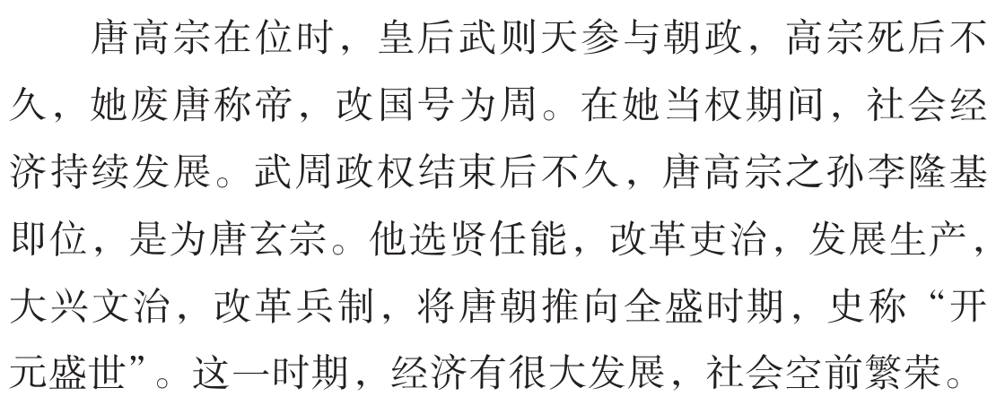
历
武则天时期与开元盛世
课堂脉络
繁荣与盛世表现 / 教材片段 2/5 PDF 第 2/6 页｜教材第 35 页
模块菜单
返回本模块菜单
上一页
下一页
曲辕犁与唐三彩 ↗
1
2
3
隋唐盛世的形成原因 ↗
4
5
中外历史纲要 · 上
唐 · 参考 13 分钟
Notes:
来源：当前仓库 index.html#tang-prosper--tang-prosper。内容、教材图片及问题定稿沿用网页。

Slide 23
历
走向盛世的三个教学阶段
课堂脉络
繁荣与盛世表现 / 教材片段 2/5 PDF 第 2/6 页｜教材第 35 页
模块菜单
唐太宗 · 贞观之治
吸取隋亡教训，轻徭薄赋、劝课农桑，戒奢从简、知人善任、虚怀纳谏。
武则天当权时期
唐高宗时参与朝政，后废唐称帝、改国号周。当权期间社会经济持续发展。
唐玄宗 · 开元盛世
李隆基选贤任能、改革吏治、发展生产、大兴文治、改革兵制，将唐朝推向全盛。
“承上启下”指发展线索，不把武周与唐朝混成同一朝号。
返回本模块菜单
上一页
下一页
曲辕犁与唐三彩 ↗
1
2
3
隋唐盛世的形成原因 ↗
4
5
中外历史纲要 · 上
唐 · 参考 13 分钟
Notes:
来源：当前仓库 index.html#tang-prosper--tang-prosper。内容、教材图片及问题定稿沿用网页。

Slide 24
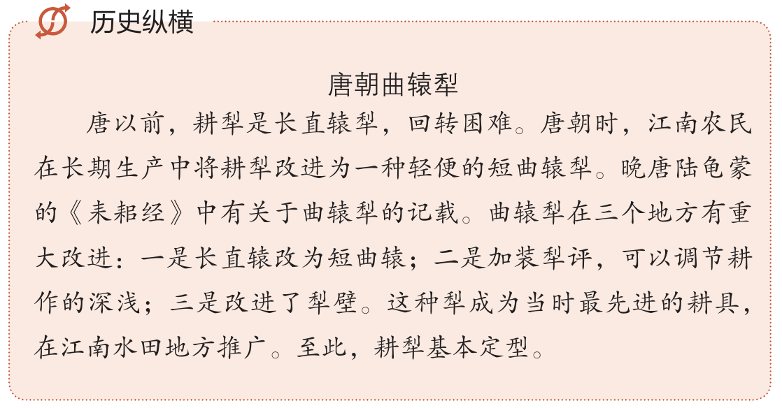
历
历史纵横：唐朝曲辕犁
课堂脉络
繁荣与盛世表现 / 教材片段 3/5 PDF 第 2/6 页｜教材第 35 页
模块菜单
返回本模块菜单
上一页
下一页
曲辕犁与唐三彩 ↗
1
2
3
隋唐盛世的形成原因 ↗
4
5
中外历史纲要 · 上
唐 · 参考 13 分钟
Notes:
来源：当前仓库 index.html#tang-prosper--plough-text。内容、教材图片及问题定稿沿用网页。

Slide 25
历
曲辕犁：三项改进
课堂脉络
繁荣与盛世表现 / 教材片段 3/5 PDF 第 2/6 页｜教材第 35 页
模块菜单
短曲辕
由长直辕改为轻便的短曲辕。
犁评
加装犁评，调节耕作深浅。
犁壁
改进犁壁；这种犁在江南水田推广，耕犁基本定型。
返回本模块菜单
上一页
下一页
曲辕犁与唐三彩 ↗
1
2
3
隋唐盛世的形成原因 ↗
4
5
中外历史纲要 · 上
唐 · 参考 13 分钟
Notes:
来源：当前仓库 index.html#tang-prosper--plough-text。内容、教材图片及问题定稿沿用网页。

Slide 26
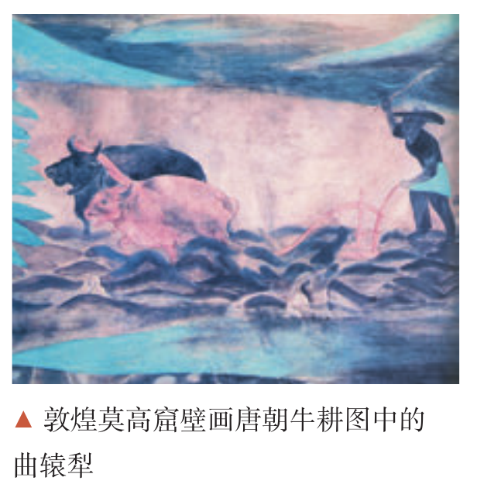
历
敦煌莫高窟壁画唐朝牛耕图中的曲辕犁
课堂脉络
繁荣与盛世表现 / 教材片段 4/5 PDF 第 2/6 页｜教材第 35 页
模块菜单
返回本模块菜单
上一页
下一页
曲辕犁与唐三彩 ↗
1
2
3
隋唐盛世的形成原因 ↗
4
5
中外历史纲要 · 上
唐 · 参考 13 分钟
Notes:
来源：当前仓库 index.html#tang-prosper--plough-image。内容、教材图片及问题定稿沿用网页。

Slide 27
历
观察牛耕图：图像与传播范围要区分
课堂脉络
繁荣与盛世表现 / 教材片段 4/5 PDF 第 2/6 页｜教材第 35 页
模块菜单
配图定位
图题明确为“敦煌莫高窟壁画唐朝牛耕图中的曲辕犁”；结合旁栏三项改进观察农具。
观察方法
壁画所在地不能单独证明技术起源或实际推广范围；不据此推定敦煌为曲辕犁发源地。
返回本模块菜单
上一页
下一页
曲辕犁与唐三彩 ↗
1
2
3
隋唐盛世的形成原因 ↗
4
5
中外历史纲要 · 上
唐 · 参考 13 分钟
Notes:
来源：当前仓库 index.html#tang-prosper--plough-image。内容、教材图片及问题定稿沿用网页。

Slide 28
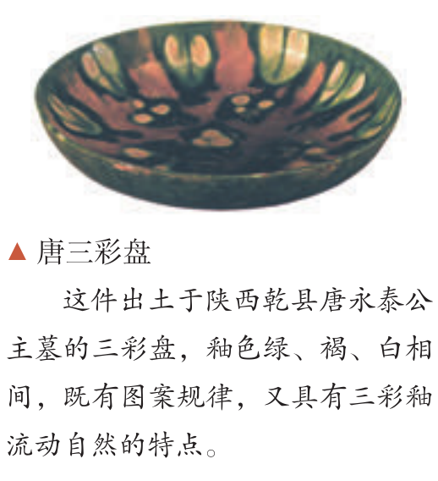
历
唐三彩盘及说明
课堂脉络
繁荣与盛世表现 / 教材片段 5/5 PDF 第 2/6 页｜教材第 35 页
模块菜单
返回本模块菜单
上一页
下一页
曲辕犁与唐三彩 ↗
1
2
3
隋唐盛世的形成原因 ↗
4
5
中外历史纲要 · 上
唐 · 参考 13 分钟
Notes:
来源：当前仓库 index.html#tang-prosper--sancai。内容、教材图片及问题定稿沿用网页。

Slide 29
历
唐三彩盘：观察工艺
课堂脉络
繁荣与盛世表现 / 教材片段 5/5 PDF 第 2/6 页｜教材第 35 页
模块菜单
器物信息
出土于陕西乾县唐永泰公主墓；该盘釉色绿、褐、白相间，兼具图案规律与釉色自然流动的特点。
经济门类
可归入手工业中的陶瓷工艺与装饰技术。该盘的三色不是全部唐三彩颜色的严格定义，也不能由一件文物推算贸易规模。
返回本模块菜单
上一页
下一页
曲辕犁与唐三彩 ↗
1
2
3
隋唐盛世的形成原因 ↗
4
5
中外历史纲要 · 上
唐 · 参考 13 分钟
Notes:
来源：当前仓库 index.html#tang-prosper--sancai。内容、教材图片及问题定稿沿用网页。

Slide 30
历
突厥兴起与分裂（接下片）
课堂脉络
民族关系与区域开发 / 教材片段 1/6 PDF 第 2/6 页｜教材第 35 页
模块菜单
返回本模块菜单
上一页
下一页
民族关系的处理方式 ↗
1
2
3
两者关系题的四个视角 ↗
4
5
6
民族边疆与对外外交关系 ↗
中外历史纲要 · 上
唐 · 参考 13 分钟
Notes:
来源：当前仓库 index.html#tang-relations--turks-intro。内容、教材图片及问题定稿沿用网页。

Slide 31
历
突厥：从兴起到分裂
课堂脉络
民族关系与区域开发 / 教材片段 1/6 PDF 第 2/6 页｜教材第 35 页
模块菜单
衔接下一片
突厥兴起于阿尔泰山地区，建立政权，后分为东、西突厥。下一片继续读唐朝的战争、联合行动与西域管理。
返回本模块菜单
上一页
下一页
民族关系的处理方式 ↗
1
2
3
两者关系题的四个视角 ↗
4
5
6
民族边疆与对外外交关系 ↗
中外历史纲要 · 上
唐 · 参考 13 分钟
Notes:
来源：当前仓库 index.html#tang-relations--turks-intro。内容、教材图片及问题定稿沿用网页。

Slide 32
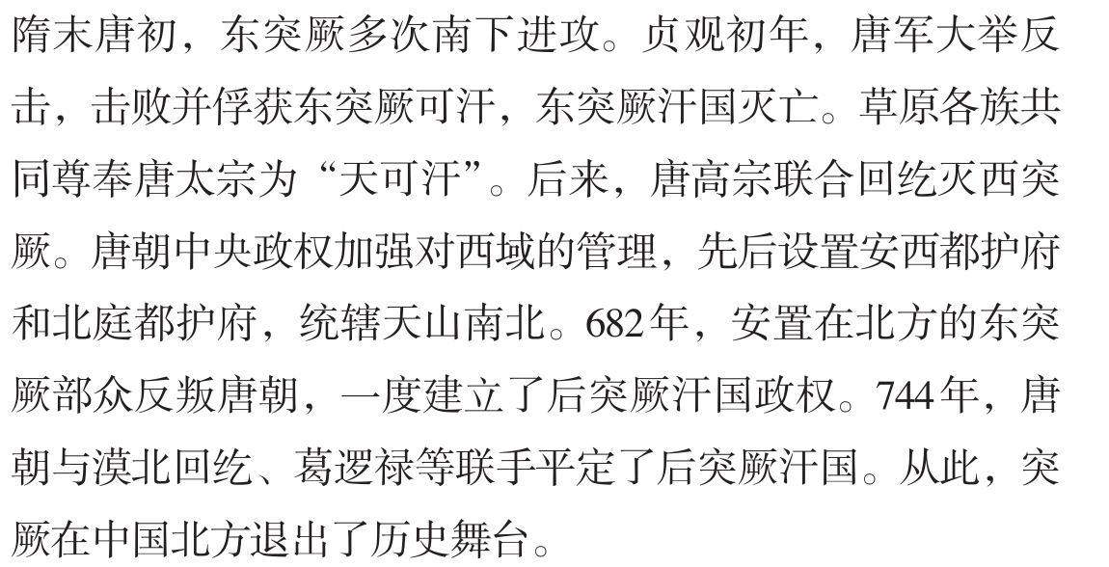
历
突厥、安西与北庭都护府
课堂脉络
民族关系与区域开发 / 教材片段 2/6 PDF 第 3/6 页｜教材第 36 页
模块菜单
返回本模块菜单
上一页
下一页
民族关系的处理方式 ↗
1
2
3
两者关系题的四个视角 ↗
4
5
6
民族边疆与对外外交关系 ↗
中外历史纲要 · 上
唐 · 参考 13 分钟
Notes:
来源：当前仓库 index.html#tang-relations--turks。内容、教材图片及问题定稿沿用网页。

Slide 33
历
突厥与西域管理
课堂脉络
民族关系与区域开发 / 教材片段 2/6 PDF 第 3/6 页｜教材第 36 页
模块菜单
战争与合作
唐太宗反击东突厥；草原各族尊奉其为“天可汗”。唐高宗联合回纥灭西突厥。
设置管理机构
先后设安西、北庭都护府，统辖天山南北，加强西域管理。
时序要分清
682年后突厥建立；744年唐与回纥、葛逻禄等联手平定。
这是跨时期的交往线索，不能全归入669年，更不能推定唐直接统治所有周边政权。
返回本模块菜单
上一页
下一页
民族关系的处理方式 ↗
1
2
3
两者关系题的四个视角 ↗
4
5
6
民族边疆与对外外交关系 ↗
中外历史纲要 · 上
唐 · 参考 13 分钟
Notes:
来源：当前仓库 index.html#tang-relations--turks。内容、教材图片及问题定稿沿用网页。

Slide 34
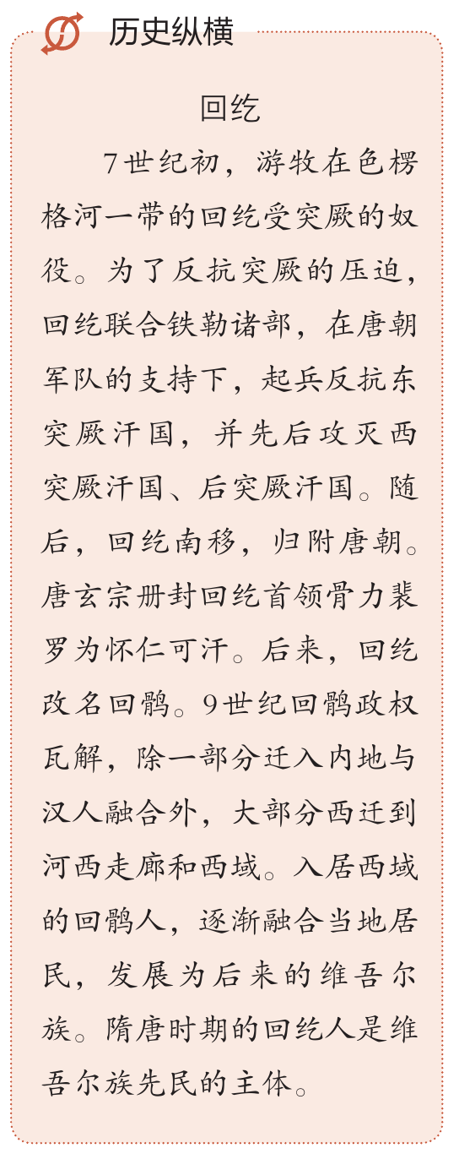
历
历史纵横：回纥
课堂脉络
民族关系与区域开发 / 教材片段 3/6 PDF 第 3/6 页｜教材第 36 页
模块菜单
返回本模块菜单
上一页
下一页
民族关系的处理方式 ↗
1
2
3
两者关系题的四个视角 ↗
4
5
6
民族边疆与对外外交关系 ↗
中外历史纲要 · 上
唐 · 参考 13 分钟
Notes:
来源：当前仓库 index.html#tang-relations--huihe。内容、教材图片及问题定稿沿用网页。

Slide 35
历
回纥、回鹘与交融
课堂脉络
民族关系与区域开发 / 教材片段 3/6 PDF 第 3/6 页｜教材第 36 页
模块菜单
合作与册封
回纥与唐合作；唐玄宗册封骨力裴罗为怀仁可汗。后来改称回鹘。
迁徙与融合
9世纪回鹘政权瓦解，部分迁入内地，大部分西迁河西走廊和西域，与当地居民融合。教材称隋唐回纥人为维吾尔族先民的主体。
历史演变不等于名称、政权与现代族群完全不变的简单等号。
返回本模块菜单
上一页
下一页
民族关系的处理方式 ↗
1
2
3
两者关系题的四个视角 ↗
4
5
6
民族边疆与对外外交关系 ↗
中外历史纲要 · 上
唐 · 参考 13 分钟
Notes:
来源：当前仓库 index.html#tang-relations--huihe。内容、教材图片及问题定稿沿用网页。

Slide 36
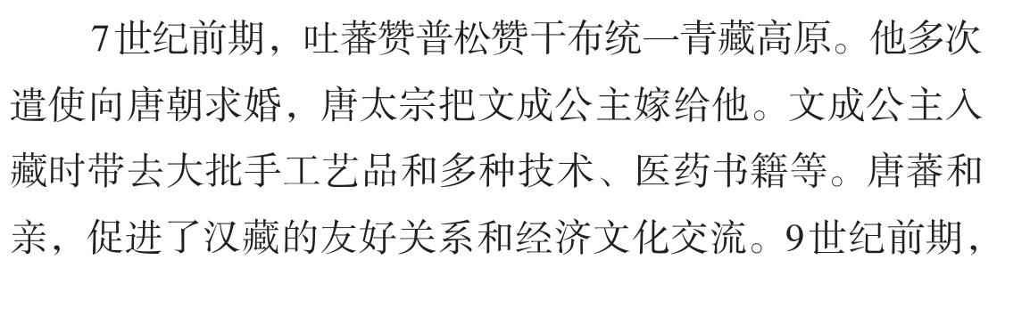
历
吐蕃与文成公主（末句接下片）
课堂脉络
民族关系与区域开发 / 教材片段 4/6 PDF 第 3/6 页｜教材第 36 页
模块菜单
返回本模块菜单
上一页
下一页
民族关系的处理方式 ↗
1
2
3
两者关系题的四个视角 ↗
4
5
6
民族边疆与对外外交关系 ↗
中外历史纲要 · 上
唐 · 参考 13 分钟
Notes:
来源：当前仓库 index.html#tang-relations--tubo。内容、教材图片及问题定稿沿用网页。

Slide 37
历
吐蕃：和亲与交流
课堂脉络
民族关系与区域开发 / 教材片段 4/6 PDF 第 3/6 页｜教材第 36 页
模块菜单
人物与方式
7世纪前期，松赞干布统一青藏高原；唐太宗以文成公主和亲。
影响与后续
手工艺品、技术、医药书籍交流促进汉藏友好。9世纪前期会盟的结尾须接读下一页。
返回本模块菜单
上一页
下一页
民族关系的处理方式 ↗
1
2
3
两者关系题的四个视角 ↗
4
5
6
民族边疆与对外外交关系 ↗
中外历史纲要 · 上
唐 · 参考 13 分钟
Notes:
来源：当前仓库 index.html#tang-relations--tubo。内容、教材图片及问题定稿沿用网页。

Slide 38
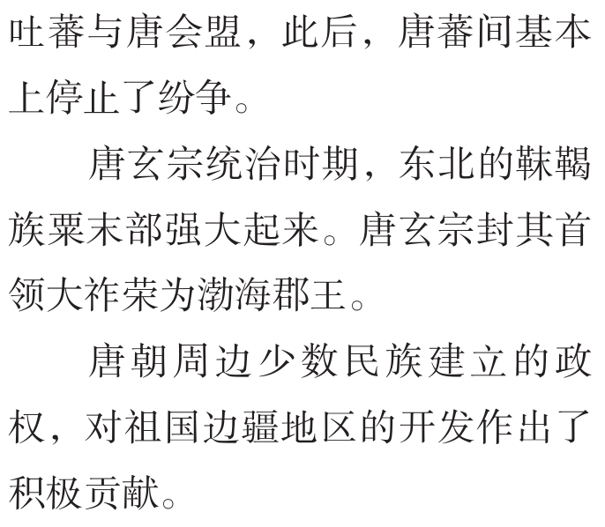
历
唐蕃会盟、靺鞨与边疆开发（续前片）
课堂脉络
民族关系与区域开发 / 教材片段 5/6 PDF 第 4/6 页｜教材第 37 页
模块菜单
返回本模块菜单
上一页
下一页
民族关系的处理方式 ↗
1
2
3
两者关系题的四个视角 ↗
4
5
6
民族边疆与对外外交关系 ↗
中外历史纲要 · 上
唐 · 参考 13 分钟
Notes:
来源：当前仓库 index.html#tang-relations--frontier。内容、教材图片及问题定稿沿用网页。

Slide 39
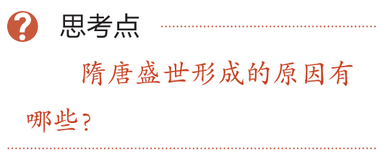
历
唐蕃会盟、靺鞨与边疆开发（续前片）
课堂脉络
民族关系与区域开发 / 教材片段 5/6 PDF 第 4/6 页｜教材第 37 页
模块菜单
返回本模块菜单
上一页
下一页
民族关系的处理方式 ↗
教材 PDF 第4/6页｜印刷第37页 · 保留思考点
1
2
3
两者关系题的四个视角 ↗
4
5
6
民族边疆与对外外交关系 ↗
中外历史纲要 · 上
唐 · 参考 13 分钟
Notes:
来源：当前仓库 index.html#tang-relations--frontier。内容、教材图片及问题定稿沿用网页。

Slide 40
历
会盟、册封与边疆开发
课堂脉络
民族关系与区域开发 / 教材片段 5/6 PDF 第 4/6 页｜教材第 37 页
模块菜单
吐蕃 · 会盟
9世纪前期唐蕃会盟，此后基本停止纷争。
靺鞨粟末部 · 册封
唐玄宗封大祚荣为渤海郡王。
区域开发
周边少数民族建立的政权对边疆地区开发作出积极贡献。
返回本模块菜单
上一页
下一页
民族关系的处理方式 ↗
1
2
3
两者关系题的四个视角 ↗
4
5
6
民族边疆与对外外交关系 ↗
中外历史纲要 · 上
唐 · 参考 13 分钟
Notes:
来源：当前仓库 index.html#tang-relations--frontier。内容、教材图片及问题定稿沿用网页。

Slide 41
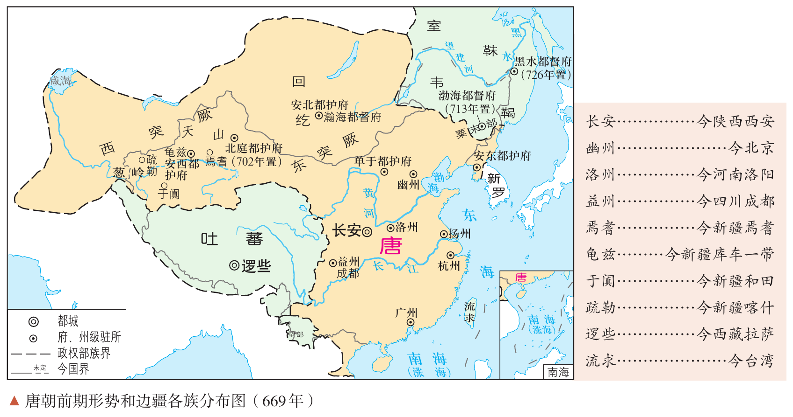
历
唐朝前期形势和边疆各族分布图（669年）及古今地名表
课堂脉络
民族关系与区域开发 / 教材片段 6/6 PDF 第 4/6 页｜教材第 37 页
模块菜单
返回本模块菜单
上一页
下一页
读图说明
突厥
回纥
吐蕃
靺鞨／粟末
清除定位
民族关系的处理方式 ↗
1
2
3
两者关系题的四个视角 ↗
4
5
6
民族边疆与对外外交关系 ↗
中外历史纲要 · 上
唐 · 参考 13 分钟
Notes:
来源：当前仓库 index.html#tang-relations--map-669。内容、教材图片及问题定稿沿用网页。

Slide 42
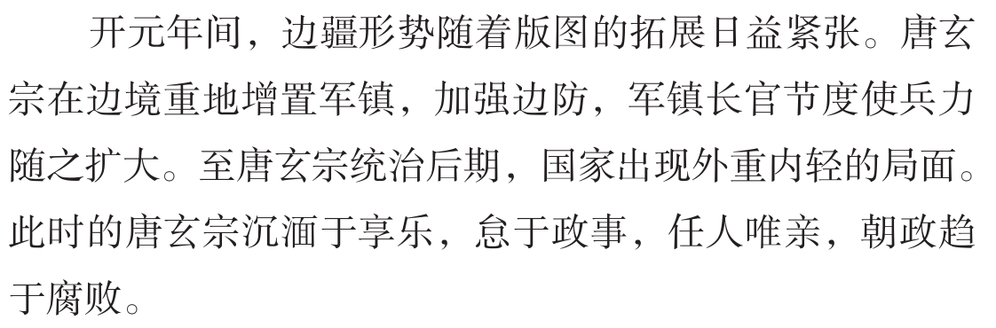
历
安史之乱原因
课堂脉络
原因 / 教材片段 1/1 PDF 第 4/6 页｜教材第 37 页
模块菜单
返回本模块菜单
下一页
1
中外历史纲要 · 上
安史之乱 · 参考 7 分钟
Notes:
来源：当前仓库 index.html#an-cause--an-cause。内容、教材图片及问题定稿沿用网页。

Slide 43
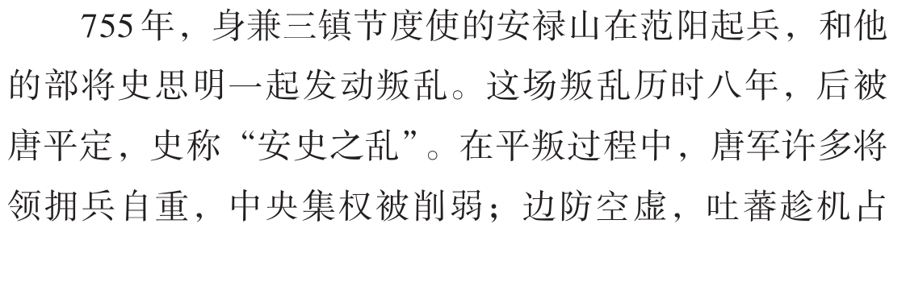
历
安史之乱过程及影响开端（续下页）
课堂脉络
过程 / 教材片段 1/1 PDF 第 4/6 页｜教材第 37 页
模块菜单
返回本模块菜单
上一页
下一页
1
中外历史纲要 · 上
安史之乱 · 参考 7 分钟
Notes:
来源：当前仓库 index.html#an-process--an-process。内容、教材图片及问题定稿沿用网页。

Slide 44
历
755年起兵，历时八年
课堂脉络
过程 / 教材片段 1/1 PDF 第 4/6 页｜教材第 37 页
模块菜单
人物与地点
身兼三镇节度使的安禄山在范阳起兵，与部将史思明发动叛乱。
结束与转折
叛乱历时八年，后被唐平定；影响跨页接读第38页。
沿用教材“历时八年”。
返回本模块菜单
上一页
下一页
1
中外历史纲要 · 上
安史之乱 · 参考 7 分钟
Notes:
来源：当前仓库 index.html#an-process--an-process。内容、教材图片及问题定稿沿用网页。

Slide 45
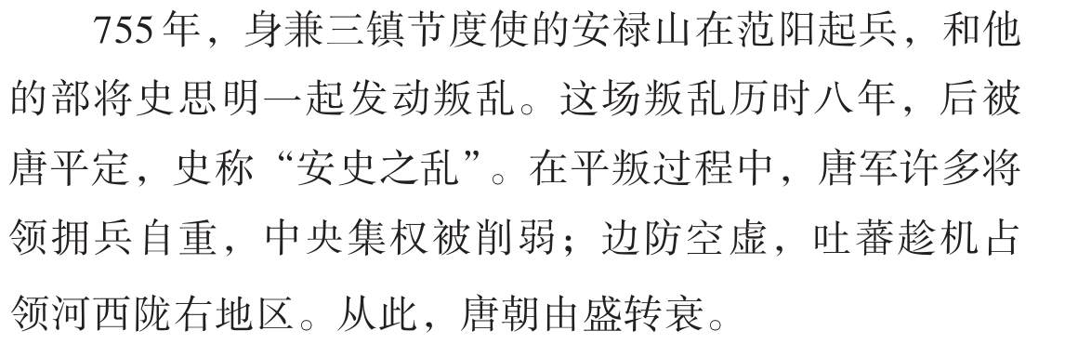
历
安史之乱的影响
课堂脉络
影响 / 教材片段 1/2 PDF 第 4—5/6 页｜教材第 37—38 页
模块菜单
返回本模块菜单
上一页
下一页
安史之乱的影响 ↗
1
2
藩镇割据与唐朝统治 ↗
中外历史纲要 · 上
安史之乱 · 参考 7 分钟
Notes:
来源：当前仓库 index.html#an-impact--an-impact。内容、教材图片及问题定稿沿用网页。

Slide 46
历
安史之乱的影响
课堂脉络
影响 / 教材片段 1/2 PDF 第 4—5/6 页｜教材第 37—38 页
模块菜单
平叛与盛衰转折
将领拥兵自重，中央集权削弱；边防空虚；唐由盛转衰。
期间及以后 · 部分藩镇割据
内地增设藩镇，有些独立性强；割据持续100多年，严重削弱统治力量。
因果关系示意 · 教师据教材整理（不是单因决定论）
三类背景
边疆形势紧张；军镇增设、节度使兵力扩大，外重内轻；玄宗后期朝政腐败。
返回本模块菜单
上一页
下一页
安史之乱的影响 ↗
1
2
藩镇割据与唐朝统治 ↗
中外历史纲要 · 上
安史之乱 · 参考 7 分钟
Notes:
来源：当前仓库 index.html#an-impact--an-impact。内容、教材图片及问题定稿沿用网页。

Slide 47
历
安史之乱的影响
课堂脉络
影响 / 教材片段 1/2 PDF 第 4—5/6 页｜教材第 37—38 页
模块菜单
755年起 · 历时八年
安禄山在范阳起兵，与史思明发动叛乱，后被唐平定。
平叛与盛衰转折
将领拥兵自重，中央集权削弱；边防空虚；唐由盛转衰。
期间及以后 · 部分藩镇割据
内地增设藩镇，有些独立性强；割据持续100多年，严重削弱统治力量。
长期政治格局
上述变化是理解唐末衰败及五代十国分裂的重要线索之一，并非唯一原因。
返回本模块菜单
上一页
下一页
安史之乱的影响 ↗
1
2
藩镇割据与唐朝统治 ↗
中外历史纲要 · 上
安史之乱 · 参考 7 分钟
Notes:
来源：当前仓库 index.html#an-impact--an-impact。内容、教材图片及问题定稿沿用网页。

Slide 48
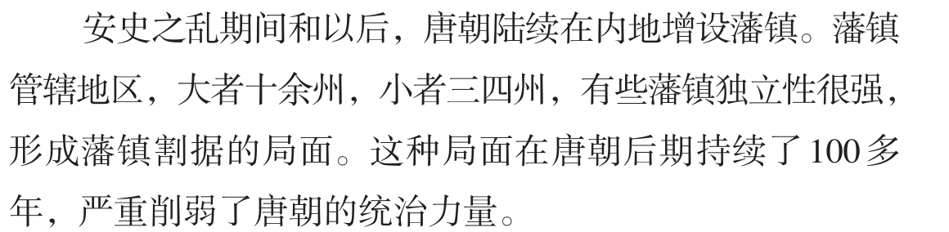
历
藩镇割据
课堂脉络
影响 / 教材片段 2/2 PDF 第 5/6 页｜教材第 38 页
模块菜单
返回本模块菜单
上一页
下一页
安史之乱的影响 ↗
1
2
藩镇割据与唐朝统治 ↗
中外历史纲要 · 上
安史之乱 · 参考 7 分钟
Notes:
来源：当前仓库 index.html#an-impact--fanzhen。内容、教材图片及问题定稿沿用网页。

Slide 49
历
藩镇不等于割据
课堂脉络
影响 / 教材片段 2/2 PDF 第 5/6 页｜教材第 38 页
模块菜单
范围与影响
有些藩镇独立性强，形成割据局面；持续100多年，严重削弱唐朝统治。
返回本模块菜单
上一页
下一页
安史之乱的影响 ↗
1
2
藩镇割据与唐朝统治 ↗
中外历史纲要 · 上
安史之乱 · 参考 7 分钟
Notes:
来源：当前仓库 index.html#an-impact--fanzhen。内容、教材图片及问题定稿沿用网页。

Slide 50
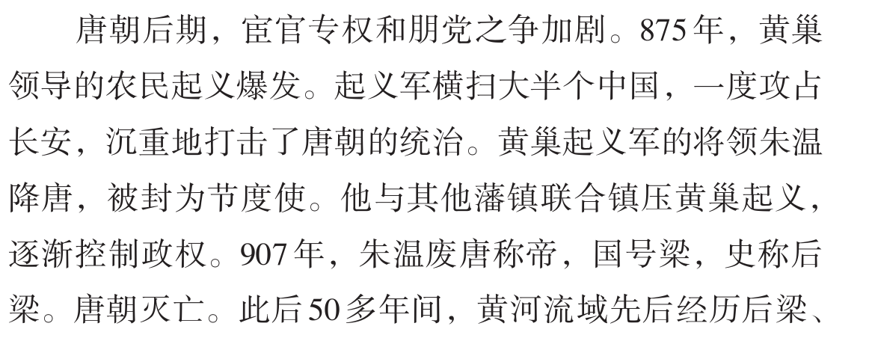
历
黄巢起义与朱温废唐（末行接下片）
课堂脉络
黄巢起义与朱温废唐称帝 / 教材片段 1/1 PDF 第 5/6 页｜教材第 38 页
模块菜单
返回本模块菜单
下一页
1
中外历史纲要 · 上
唐的灭亡 · 参考 6 分钟
Notes:
来源：当前仓库 index.html#tang-end--huangchao。内容、教材图片及问题定稿沿用网页。

Slide 51
历
黄巢与朱温：打击统治和政治终结
课堂脉络
黄巢起义与朱温废唐称帝 / 教材片段 1/1 PDF 第 5/6 页｜教材第 38 页
模块菜单
背景与起义
唐后期宦官专权、朋党之争加剧。875年黄巢起义，一度攻占长安，沉重打击统治。
谁在907年废唐？
朱温先降唐任节度使，联合藩镇镇压起义并逐渐掌权；907年废唐建后梁。黄巢没有建立后梁。
唐末至五代十国 · 教材事件与课堂时序整理
返回本模块菜单
上一页
下一页
1
中外历史纲要 · 上
唐的灭亡 · 参考 6 分钟
Notes:
来源：当前仓库 index.html#tang-end--huangchao。内容、教材图片及问题定稿沿用网页。

Slide 52
历
黄巢与朱温：打击统治和政治终结
课堂脉络
黄巢起义与朱温废唐称帝 / 教材片段 1/1 PDF 第 5/6 页｜教材第 38 页
模块菜单
875年 · 黄巢起义
起义军一度攻占长安，沉重打击唐朝统治。
朱温降唐 · 逐渐掌权
由起义军将领降唐，任节度使，与其他藩镇镇压起义，逐渐控制政权。
907年 · 废唐建梁
朱温废唐称帝，建梁，史称后梁；唐朝灭亡。
返回本模块菜单
上一页
下一页
1
中外历史纲要 · 上
唐的灭亡 · 参考 6 分钟
Notes:
来源：当前仓库 index.html#tang-end--huangchao。内容、教材图片及问题定稿沿用网页。

Slide 53
历
黄巢与朱温：打击统治和政治终结
课堂脉络
黄巢起义与朱温废唐称帝 / 教材片段 1/1 PDF 第 5/6 页｜教材第 38 页
模块菜单
五代相继更替
后梁 → 后唐 → 后晋 → 后汉 → 后周；十国为南方先后九个政权加北汉。
后周世宗柴荣
清除弊政、增强实力，为后来北宋结束分裂奠定基础。
返回本模块菜单
上一页
下一页
1
中外历史纲要 · 上
唐的灭亡 · 参考 6 分钟
Notes:
来源：当前仓库 index.html#tang-end--huangchao。内容、教材图片及问题定稿沿用网页。

Slide 54
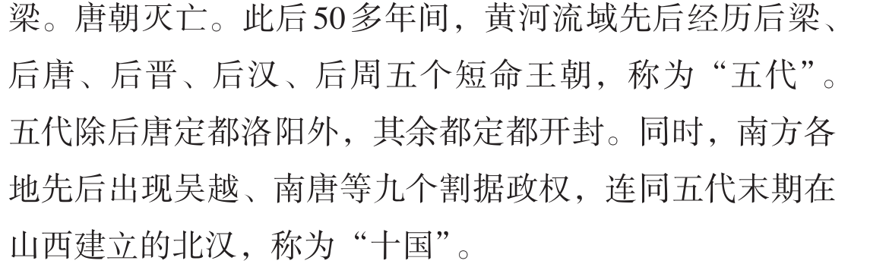
历
五代与十国的定义（含衔接上文）
课堂脉络
五代十国 / 教材片段 1/2 PDF 第 5/6 页｜教材第 38 页
模块菜单
返回本模块菜单
上一页
下一页
五代十国与唐末藩镇 ↗
1
2
中外历史纲要 · 上
唐的灭亡 · 参考 6 分钟
Notes:
来源：当前仓库 index.html#five--five。内容、教材图片及问题定稿沿用网页。

Slide 55
历
五代十国：顺序与构成
课堂脉络
五代十国 / 教材片段 1/2 PDF 第 5/6 页｜教材第 38 页
模块菜单
五代
后梁、后唐、后晋、后汉、后周。后唐都洛阳，其余都开封。
十国
南方先后九个割据政权，加山西的北汉；不是南方十国，也不都同时存在。
课堂历史归纳
唐末藩镇割据局面的延续与演变，不是完全不变的等号。
返回本模块菜单
上一页
下一页
五代十国与唐末藩镇 ↗
1
2
中外历史纲要 · 上
唐的灭亡 · 参考 6 分钟
Notes:
来源：当前仓库 index.html#five--five。内容、教材图片及问题定稿沿用网页。

Slide 56
历
五代十国：顺序与构成
课堂脉络
五代十国 / 教材片段 1/2 PDF 第 5/6 页｜教材第 38 页
模块菜单
唐末至五代十国 · 教材事件与课堂时序整理
875年 · 黄巢起义
起义军一度攻占长安，沉重打击唐朝统治。
朱温降唐 · 逐渐掌权
由起义军将领降唐，任节度使，与其他藩镇镇压起义，逐渐控制政权。
907年 · 废唐建梁
朱温废唐称帝，建梁，史称后梁；唐朝灭亡。
返回本模块菜单
上一页
下一页
五代十国与唐末藩镇 ↗
1
2
中外历史纲要 · 上
唐的灭亡 · 参考 6 分钟
Notes:
来源：当前仓库 index.html#five--five。内容、教材图片及问题定稿沿用网页。

Slide 57
历
五代十国：顺序与构成
课堂脉络
五代十国 / 教材片段 1/2 PDF 第 5/6 页｜教材第 38 页
模块菜单
五代相继更替
后梁 → 后唐 → 后晋 → 后汉 → 后周；十国为南方先后九个政权加北汉。
后周世宗柴荣
清除弊政、增强实力，为后来北宋结束分裂奠定基础。
返回本模块菜单
上一页
下一页
五代十国与唐末藩镇 ↗
1
2
中外历史纲要 · 上
唐的灭亡 · 参考 6 分钟
Notes:
来源：当前仓库 index.html#five--five。内容、教材图片及问题定稿沿用网页。

Slide 58
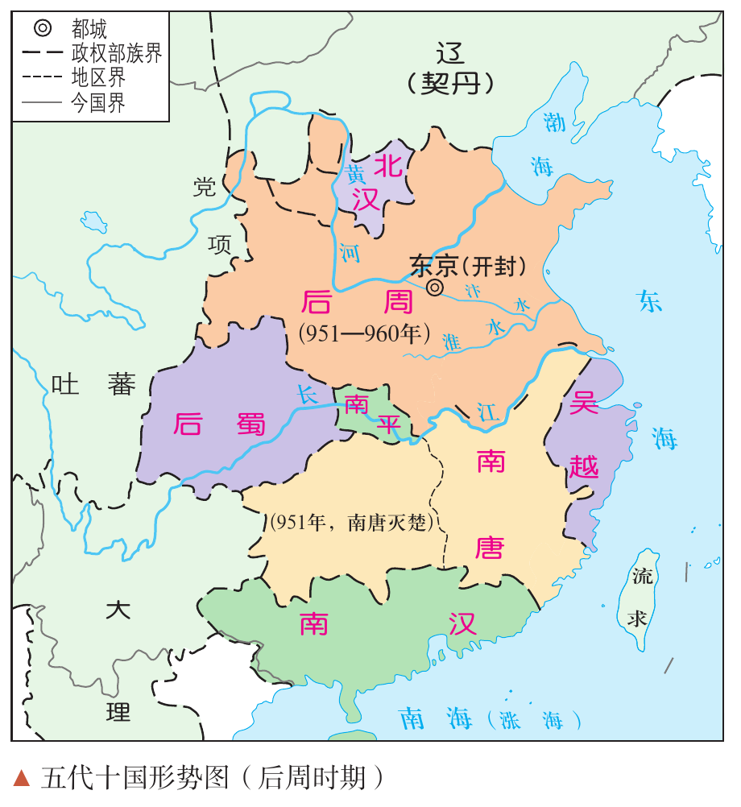
历
五代十国形势图（后周时期）
课堂脉络
五代十国 / 教材片段 2/2 PDF 第 5/6 页｜教材第 38 页
模块菜单
返回本模块菜单
上一页
下一页
五代十国与唐末藩镇 ↗
1
2
中外历史纲要 · 上
唐的灭亡 · 参考 6 分钟
Notes:
来源：当前仓库 index.html#five--map-five。内容、教材图片及问题定稿沿用网页。

Slide 59
历
后周时点，不是十国全同期
课堂脉络
五代十国 / 教材片段 2/2 PDF 第 5/6 页｜教材第 38 页
模块菜单
先读图题与注记
图为后周时期，标951—960年，并有“951年，南唐灭楚”注记。
结合正文看构成
正文的十国是南方先后九政权加北汉，不能只数这一个时点的图上政权。
返回本模块菜单
上一页
下一页
五代十国与唐末藩镇 ↗
1
2
中外历史纲要 · 上
唐的灭亡 · 参考 6 分钟
Notes:
来源：当前仓库 index.html#five--map-five。内容、教材图片及问题定稿沿用网页。

Slide 60
历
唐朝前期形势和边疆各族分布图（669年）及古今地名表
课堂脉络
定位示意，非政治边界
模块菜单
返回本模块菜单
上一页
下一页
交往方式问答 ↗
突厥 · 西部“西突厥”及北部“东突厥”字样
战争、联合行动；在西域设置安西、北庭都护府。事件跨时期，不能视为669年同时发生。
突厥
回纥
吐蕃
靺鞨／粟末
清除定位
朱砂框只定位文字，不代表疆域。
中外历史纲要 · 上
唐 · 参考 13 分钟
Notes:
来源：当前仓库 index.html#tang-relations--map-669。内容、教材图片及问题定稿沿用网页。

Slide 61
历
唐朝前期形势和边疆各族分布图（669年）及古今地名表
课堂脉络
定位示意，非政治边界
模块菜单
返回本模块菜单
上一页
下一页
交往方式问答 ↗
回纥 · 北部“回纥”字样，安北都护府附近
与唐合作；玄宗册封骨力裴罗为怀仁可汗。后改称回鹘，迁徙与融合不能简化为政权始终不变。
突厥
回纥
吐蕃
靺鞨／粟末
清除定位
朱砂框只定位文字，不代表疆域。
中外历史纲要 · 上
唐 · 参考 13 分钟
Notes:
来源：当前仓库 index.html#tang-relations--map-669。内容、教材图片及问题定稿沿用网页。

Slide 62
历
唐朝前期形势和边疆各族分布图（669年）及古今地名表
课堂脉络
定位示意，非政治边界
模块菜单
返回本模块菜单
上一页
下一页
交往方式问答 ↗
吐蕃 · 西南“吐蕃”字样，逻些以北
唐太宗以文成公主和亲；9世纪前期会盟。促进友好与经济文化交流，不等于唐直接管辖吐蕃全境。
突厥
回纥
吐蕃
靺鞨／粟末
清除定位
朱砂框只定位文字，不代表疆域。
中外历史纲要 · 上
唐 · 参考 13 分钟
Notes:
来源：当前仓库 index.html#tang-relations--map-669。内容、教材图片及问题定稿沿用网页。

Slide 63
历
唐朝前期形势和边疆各族分布图（669年）及古今地名表
课堂脉络
定位示意，非政治边界
模块菜单
返回本模块菜单
上一页
下一页
交往方式问答 ↗
靺鞨／粟末 · 东北靺鞨字样及粟末部位置
唐玄宗册封粟末部首领大祚荣为渤海郡王。注意图上渤海713年、黑水726年的后置注记。
突厥
回纥
吐蕃
靺鞨／粟末
清除定位
朱砂框只定位文字，不代表疆域。
中外历史纲要 · 上
唐 · 参考 13 分钟
Notes:
来源：当前仓库 index.html#tang-relations--map-669。内容、教材图片及问题定稿沿用网页。

Slide 64
历
长安、洛阳与两京制
课堂脉络
课堂问题 / 第四级 1/1
模块菜单
返回原教材页
为什么同时出现长安、洛阳两都？
揭示答案
中外历史纲要 · 上
隋 · 参考 8 分钟
Notes:
来源：当前仓库 index.html#flow/two-capitals/sui-prosper--sui-prosper。内容、教材图片及问题定稿沿用网页。

Slide 65
历
为什么同时出现长安、洛阳两都？
课堂脉络
课堂问题 / 第四级 1/1
模块菜单
两京制。隋文帝定都长安，隋炀帝迁都洛阳，将长安降为陪都。
返回原教材页
完成返回
中外历史纲要 · 上
隋 · 参考 8 分钟
Notes:
来源：当前仓库 index.html#flow/two-capitals/sui-prosper--sui-prosper。内容、教材图片及问题定稿沿用网页。

Slide 66
历
义仓的含义与制度演变
课堂脉络
课堂问题 / 第四级 1/1
模块菜单
返回原教材页
义仓的功能及影响是什么？
揭示答案
中外历史纲要 · 上
隋 · 参考 8 分钟
Notes:
来源：当前仓库 index.html#flow/granaries/sui-prosper--sui-prosper。内容、教材图片及问题定稿沿用网页。

Slide 67
历
义仓的功能及影响是什么？
课堂脉络
课堂问题 / 第四级 1/1
模块菜单
功能：秋收后按收成缴纳粮食，饥荒时开仓赈灾。
影响：初期备荒救灾稳定社会，后期官办化、赋税化。
返回原教材页
完成返回
中外历史纲要 · 上
隋 · 参考 8 分钟
Notes:
来源：当前仓库 index.html#flow/granaries/sui-prosper--sui-prosper。内容、教材图片及问题定稿沿用网页。

Slide 68
历
大运河：作用、联系与经济重心
课堂脉络
课堂问题 / 第四级 1/3
模块菜单
返回原教材页
修大运河或修路有什么政治、经济、文化作用？
揭示答案
中外历史纲要 · 上
隋 · 参考 8 分钟
Notes:
来源：当前仓库 index.html#flow/canal/sui-prosper--sui-prosper。内容、教材图片及问题定稿沿用网页。

Slide 69
历
修大运河或修路有什么政治、经济、文化作用？
课堂脉络
课堂问题 / 第四级 1/3
模块菜单
政治
巩固统一。
经济
促进南北经济交流，带动运河沿岸城市发展。
文化
有利于人员往来与南北文化交流。
返回原教材页
继续答案
中外历史纲要 · 上
隋 · 参考 8 分钟
Notes:
来源：当前仓库 index.html#flow/canal/sui-prosper--sui-prosper。内容、教材图片及问题定稿沿用网页。

Slide 70
历
修大运河或修路有什么政治、经济、文化作用？
课堂脉络
课堂问题 / 第四级 1/3
模块菜单
运河作为水路，解决南北交通和物资转输问题。迁移到“修路作用”题时，按政治、经济、文化组织分析，但须结合具体材料选择角度，不能把三点机械套用于所有交通工程。
返回原教材页
下一题
中外历史纲要 · 上
隋 · 参考 8 分钟
Notes:
来源：当前仓库 index.html#flow/canal/sui-prosper--sui-prosper。内容、教材图片及问题定稿沿用网页。

Slide 71
历
大运河：作用、联系与经济重心
课堂脉络
课堂问题 / 第四级 2/3
模块菜单
返回原教材页
仓库、洛阳与运河为什么一起建设，怎样联系？
上一题
揭示答案
中外历史纲要 · 上
隋 · 参考 8 分钟
Notes:
来源：当前仓库 index.html#flow/canal/sui-prosper--sui-prosper。内容、教材图片及问题定稿沿用网页。

Slide 72
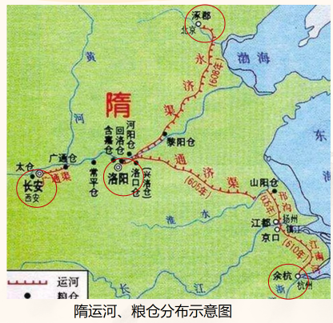
历
仓库、洛阳与运河为什么一起建设，怎样联系？
课堂脉络
课堂问题 / 第四级 2/3
模块菜单
大运河连接经济与政治军事中心。
返回原教材页
上一题
下一题
中外历史纲要 · 上
隋 · 参考 8 分钟
Notes:
来源：当前仓库 index.html#flow/canal/sui-prosper--sui-prosper。内容、教材图片及问题定稿沿用网页。

Slide 73
历
大运河：作用、联系与经济重心
课堂脉络
课堂问题 / 第四级 3/3
模块菜单
返回原教材页
经济重心南移经历了哪些阶段？
上一题
揭示答案
中外历史纲要 · 上
隋 · 参考 8 分钟
Notes:
来源：当前仓库 index.html#flow/canal/sui-prosper--sui-prosper。内容、教材图片及问题定稿沿用网页。

Slide 74
历
经济重心南移经历了哪些阶段？
课堂脉络
课堂问题 / 第四级 3/3
模块菜单
魏晋以前
经济重心主要在北方。
魏晋南北朝
江南逐步开发，南北经济差距缩小。
安史之乱后
南方经济进一步发展，经济重心逐渐南移。
靖康之变后
南方经济地位进一步提升，至南宋时期经济重心南移完成。
返回原教材页
上一题
完成返回
中外历史纲要 · 上
隋 · 参考 8 分钟
Notes:
来源：当前仓库 index.html#flow/canal/sui-prosper--sui-prosper。内容、教材图片及问题定稿沿用网页。

Slide 75
历
秦和隋朝的相似之处
课堂脉络
课堂问题 / 第四级 1/1
模块菜单
返回原教材页
秦和隋朝的相似之处
揭示答案
中外历史纲要 · 上
隋 · 参考 8 分钟
Notes:
来源：当前仓库 index.html#flow/sui-qin-comparison/sui-end--sui-end。内容、教材图片及问题定稿沿用网页。

Slide 76
历
秦和隋朝的相似之处
课堂脉络
课堂问题 / 第四级 1/1
模块菜单
建立
结束了长期分裂的局面，实现了全国的统一。
发展
都修建了举世闻名的工程，都制定了许多影响深远的制度。
灭亡
统治时间短，都因为暴政二世而亡。
返回原教材页
完成返回
中外历史纲要 · 上
隋 · 参考 8 分钟
Notes:
来源：当前仓库 index.html#flow/sui-qin-comparison/sui-end--sui-end。内容、教材图片及问题定稿沿用网页。

Slide 77
历
隋朝大运河的功过
课堂脉络
课堂问题 / 第四级 1/1
模块菜单
返回原教材页
隋朝大运河的功过
揭示答案
中外历史纲要 · 上
隋 · 参考 8 分钟
Notes:
来源：当前仓库 index.html#flow/sui-canal-merits/sui-end--sui-end。内容、教材图片及问题定稿沿用网页。

Slide 78
历
隋朝大运河的功过
课堂脉络
课堂问题 / 第四级 1/1
模块菜单
利
连接了经济中心与政治中心。
连接南北，加强中央集权，加强了对地方的控制。
弊
滥用民力。
破坏农业。
激化了阶级矛盾。
返回原教材页
完成返回
中外历史纲要 · 上
隋 · 参考 8 分钟
Notes:
来源：当前仓库 index.html#flow/sui-canal-merits/sui-end--sui-end。内容、教材图片及问题定稿沿用网页。

Slide 79
历
秦和隋朝的相似之处
课堂脉络
课堂问题 / 第四级 1/1
模块菜单
返回原教材页
秦和隋朝的相似之处
揭示答案
中外历史纲要 · 上
隋 · 参考 8 分钟
Notes:
来源：当前仓库 index.html#flow/sui-qin-comparison/sui-end--sui-poem。内容、教材图片及问题定稿沿用网页。

Slide 80
历
秦和隋朝的相似之处
课堂脉络
课堂问题 / 第四级 1/1
模块菜单
建立
结束了长期分裂的局面，实现了全国的统一。
发展
都修建了举世闻名的工程，都制定了许多影响深远的制度。
灭亡
统治时间短，都因为暴政二世而亡。
返回原教材页
完成返回
中外历史纲要 · 上
隋 · 参考 8 分钟
Notes:
来源：当前仓库 index.html#flow/sui-qin-comparison/sui-end--sui-poem。内容、教材图片及问题定稿沿用网页。

Slide 81
历
隋朝大运河的功过
课堂脉络
课堂问题 / 第四级 1/1
模块菜单
返回原教材页
隋朝大运河的功过
揭示答案
中外历史纲要 · 上
隋 · 参考 8 分钟
Notes:
来源：当前仓库 index.html#flow/sui-canal-merits/sui-end--sui-poem。内容、教材图片及问题定稿沿用网页。

Slide 82
历
隋朝大运河的功过
课堂脉络
课堂问题 / 第四级 1/1
模块菜单
利
连接了经济中心与政治中心。
连接南北，加强中央集权，加强了对地方的控制。
弊
滥用民力。
破坏农业。
激化了阶级矛盾。
返回原教材页
完成返回
中外历史纲要 · 上
隋 · 参考 8 分钟
Notes:
来源：当前仓库 index.html#flow/sui-canal-merits/sui-end--sui-poem。内容、教材图片及问题定稿沿用网页。

Slide 83
历
曲辕犁与唐三彩
课堂脉络
课堂问题 / 第四级 1/1
模块菜单
返回原教材页
曲辕犁和唐三彩分别说明什么？
揭示答案
中外历史纲要 · 上
唐 · 参考 13 分钟
Notes:
来源：当前仓库 index.html#flow/economy/tang-prosper--tang-zhenguan。内容、教材图片及问题定稿沿用网页。

Slide 84
历
曲辕犁和唐三彩分别说明什么？
课堂脉络
课堂问题 / 第四级 1/1
模块菜单
曲辕犁体现农业生产工具的改进：短曲辕、加装犁评以调节深浅、改进犁壁；在江南水田推广。
唐三彩盘可从手工业中的陶瓷工艺与装饰技术角度观察（课堂归纳）。
教材图注：三彩盘出土于陕西乾县唐永泰公主墓，釉色绿、褐、白相间，兼具图案规律与釉色自然流动的特点。短曲辕比长直辕轻便；工具改良提高耕作便利性、适应性是课堂分析。
返回原教材页
完成返回
中外历史纲要 · 上
唐 · 参考 13 分钟
Notes:
来源：当前仓库 index.html#flow/economy/tang-prosper--tang-zhenguan。内容、教材图片及问题定稿沿用网页。

Slide 85
历
隋唐盛世的形成原因
课堂脉络
课堂问题 / 第四级 1/1
模块菜单
返回原教材页
隋唐盛世的形成原因
揭示答案
中外历史纲要 · 上
唐 · 参考 13 分钟
Notes:
来源：当前仓库 index.html#flow/sui-tang-prosperity-causes/tang-prosper--tang-zhenguan。内容、教材图片及问题定稿沿用网页。

Slide 86
历
隋唐盛世的形成原因
课堂脉络
课堂问题 / 第四级 1/1
模块菜单
政治
国家统一，疆域辽阔。
三省六部制、科举制的确立，对于国家治理和人才选拔起到了积极作用。
统治者吸取历史教训，保证了政局的稳定和政策的连续性。
经济
生产力的进步。
统治者重视发展生产，施行有利于经济发展的措施。
文化
科举制重视人才的选拔。
开放的对外政策与频繁的中外文化交流。
返回原教材页
继续答案
中外历史纲要 · 上
唐 · 参考 13 分钟
Notes:
来源：当前仓库 index.html#flow/sui-tang-prosperity-causes/tang-prosper--tang-zhenguan。内容、教材图片及问题定稿沿用网页。

Slide 87
历
隋唐盛世的形成原因
课堂脉络
课堂问题 / 第四级 1/1
模块菜单
军事
兵制改革，提升军队战斗力。
民族关系
开明的民族政策，促进了民族交融与边疆地区的稳定。
返回原教材页
完成返回
中外历史纲要 · 上
唐 · 参考 13 分钟
Notes:
来源：当前仓库 index.html#flow/sui-tang-prosperity-causes/tang-prosper--tang-zhenguan。内容、教材图片及问题定稿沿用网页。

Slide 88
历
曲辕犁与唐三彩
课堂脉络
课堂问题 / 第四级 1/1
模块菜单
返回原教材页
曲辕犁和唐三彩分别说明什么？
揭示答案
中外历史纲要 · 上
唐 · 参考 13 分钟
Notes:
来源：当前仓库 index.html#flow/economy/tang-prosper--tang-prosper。内容、教材图片及问题定稿沿用网页。

Slide 89
历
曲辕犁和唐三彩分别说明什么？
课堂脉络
课堂问题 / 第四级 1/1
模块菜单
曲辕犁体现农业生产工具的改进：短曲辕、加装犁评以调节深浅、改进犁壁；在江南水田推广。
唐三彩盘可从手工业中的陶瓷工艺与装饰技术角度观察（课堂归纳）。
教材图注：三彩盘出土于陕西乾县唐永泰公主墓，釉色绿、褐、白相间，兼具图案规律与釉色自然流动的特点。短曲辕比长直辕轻便；工具改良提高耕作便利性、适应性是课堂分析。
返回原教材页
完成返回
中外历史纲要 · 上
唐 · 参考 13 分钟
Notes:
来源：当前仓库 index.html#flow/economy/tang-prosper--tang-prosper。内容、教材图片及问题定稿沿用网页。

Slide 90
历
隋唐盛世的形成原因
课堂脉络
课堂问题 / 第四级 1/1
模块菜单
返回原教材页
隋唐盛世的形成原因
揭示答案
中外历史纲要 · 上
唐 · 参考 13 分钟
Notes:
来源：当前仓库 index.html#flow/sui-tang-prosperity-causes/tang-prosper--tang-prosper。内容、教材图片及问题定稿沿用网页。

Slide 91
历
隋唐盛世的形成原因
课堂脉络
课堂问题 / 第四级 1/1
模块菜单
政治
国家统一，疆域辽阔。
三省六部制、科举制的确立，对于国家治理和人才选拔起到了积极作用。
统治者吸取历史教训，保证了政局的稳定和政策的连续性。
经济
生产力的进步。
统治者重视发展生产，施行有利于经济发展的措施。
文化
科举制重视人才的选拔。
开放的对外政策与频繁的中外文化交流。
返回原教材页
继续答案
中外历史纲要 · 上
唐 · 参考 13 分钟
Notes:
来源：当前仓库 index.html#flow/sui-tang-prosperity-causes/tang-prosper--tang-prosper。内容、教材图片及问题定稿沿用网页。

Slide 92
历
隋唐盛世的形成原因
课堂脉络
课堂问题 / 第四级 1/1
模块菜单
军事
兵制改革，提升军队战斗力。
民族关系
开明的民族政策，促进了民族交融与边疆地区的稳定。
返回原教材页
完成返回
中外历史纲要 · 上
唐 · 参考 13 分钟
Notes:
来源：当前仓库 index.html#flow/sui-tang-prosperity-causes/tang-prosper--tang-prosper。内容、教材图片及问题定稿沿用网页。

Slide 93
历
曲辕犁与唐三彩
课堂脉络
课堂问题 / 第四级 1/1
模块菜单
返回原教材页
曲辕犁和唐三彩分别说明什么？
揭示答案
中外历史纲要 · 上
唐 · 参考 13 分钟
Notes:
来源：当前仓库 index.html#flow/economy/tang-prosper--plough-text。内容、教材图片及问题定稿沿用网页。

Slide 94
历
曲辕犁和唐三彩分别说明什么？
课堂脉络
课堂问题 / 第四级 1/1
模块菜单
曲辕犁体现农业生产工具的改进：短曲辕、加装犁评以调节深浅、改进犁壁；在江南水田推广。
唐三彩盘可从手工业中的陶瓷工艺与装饰技术角度观察（课堂归纳）。
教材图注：三彩盘出土于陕西乾县唐永泰公主墓，釉色绿、褐、白相间，兼具图案规律与釉色自然流动的特点。短曲辕比长直辕轻便；工具改良提高耕作便利性、适应性是课堂分析。
返回原教材页
完成返回
中外历史纲要 · 上
唐 · 参考 13 分钟
Notes:
来源：当前仓库 index.html#flow/economy/tang-prosper--plough-text。内容、教材图片及问题定稿沿用网页。

Slide 95
历
隋唐盛世的形成原因
课堂脉络
课堂问题 / 第四级 1/1
模块菜单
返回原教材页
隋唐盛世的形成原因
揭示答案
中外历史纲要 · 上
唐 · 参考 13 分钟
Notes:
来源：当前仓库 index.html#flow/sui-tang-prosperity-causes/tang-prosper--plough-text。内容、教材图片及问题定稿沿用网页。

Slide 96
历
隋唐盛世的形成原因
课堂脉络
课堂问题 / 第四级 1/1
模块菜单
政治
国家统一，疆域辽阔。
三省六部制、科举制的确立，对于国家治理和人才选拔起到了积极作用。
统治者吸取历史教训，保证了政局的稳定和政策的连续性。
经济
生产力的进步。
统治者重视发展生产，施行有利于经济发展的措施。
文化
科举制重视人才的选拔。
开放的对外政策与频繁的中外文化交流。
返回原教材页
继续答案
中外历史纲要 · 上
唐 · 参考 13 分钟
Notes:
来源：当前仓库 index.html#flow/sui-tang-prosperity-causes/tang-prosper--plough-text。内容、教材图片及问题定稿沿用网页。

Slide 97
历
隋唐盛世的形成原因
课堂脉络
课堂问题 / 第四级 1/1
模块菜单
军事
兵制改革，提升军队战斗力。
民族关系
开明的民族政策，促进了民族交融与边疆地区的稳定。
返回原教材页
完成返回
中外历史纲要 · 上
唐 · 参考 13 分钟
Notes:
来源：当前仓库 index.html#flow/sui-tang-prosperity-causes/tang-prosper--plough-text。内容、教材图片及问题定稿沿用网页。

Slide 98
历
曲辕犁与唐三彩
课堂脉络
课堂问题 / 第四级 1/1
模块菜单
返回原教材页
曲辕犁和唐三彩分别说明什么？
揭示答案
中外历史纲要 · 上
唐 · 参考 13 分钟
Notes:
来源：当前仓库 index.html#flow/economy/tang-prosper--plough-image。内容、教材图片及问题定稿沿用网页。

Slide 99
历
曲辕犁和唐三彩分别说明什么？
课堂脉络
课堂问题 / 第四级 1/1
模块菜单
曲辕犁体现农业生产工具的改进：短曲辕、加装犁评以调节深浅、改进犁壁；在江南水田推广。
唐三彩盘可从手工业中的陶瓷工艺与装饰技术角度观察（课堂归纳）。
教材图注：三彩盘出土于陕西乾县唐永泰公主墓，釉色绿、褐、白相间，兼具图案规律与釉色自然流动的特点。短曲辕比长直辕轻便；工具改良提高耕作便利性、适应性是课堂分析。
返回原教材页
完成返回
中外历史纲要 · 上
唐 · 参考 13 分钟
Notes:
来源：当前仓库 index.html#flow/economy/tang-prosper--plough-image。内容、教材图片及问题定稿沿用网页。

Slide 100
历
隋唐盛世的形成原因
课堂脉络
课堂问题 / 第四级 1/1
模块菜单
返回原教材页
隋唐盛世的形成原因
揭示答案
中外历史纲要 · 上
唐 · 参考 13 分钟
Notes:
来源：当前仓库 index.html#flow/sui-tang-prosperity-causes/tang-prosper--plough-image。内容、教材图片及问题定稿沿用网页。

Slide 101
历
隋唐盛世的形成原因
课堂脉络
课堂问题 / 第四级 1/1
模块菜单
政治
国家统一，疆域辽阔。
三省六部制、科举制的确立，对于国家治理和人才选拔起到了积极作用。
统治者吸取历史教训，保证了政局的稳定和政策的连续性。
经济
生产力的进步。
统治者重视发展生产，施行有利于经济发展的措施。
文化
科举制重视人才的选拔。
开放的对外政策与频繁的中外文化交流。
返回原教材页
继续答案
中外历史纲要 · 上
唐 · 参考 13 分钟
Notes:
来源：当前仓库 index.html#flow/sui-tang-prosperity-causes/tang-prosper--plough-image。内容、教材图片及问题定稿沿用网页。

Slide 102
历
隋唐盛世的形成原因
课堂脉络
课堂问题 / 第四级 1/1
模块菜单
军事
兵制改革，提升军队战斗力。
民族关系
开明的民族政策，促进了民族交融与边疆地区的稳定。
返回原教材页
完成返回
中外历史纲要 · 上
唐 · 参考 13 分钟
Notes:
来源：当前仓库 index.html#flow/sui-tang-prosperity-causes/tang-prosper--plough-image。内容、教材图片及问题定稿沿用网页。

Slide 103
历
曲辕犁与唐三彩
课堂脉络
课堂问题 / 第四级 1/1
模块菜单
返回原教材页
曲辕犁和唐三彩分别说明什么？
揭示答案
中外历史纲要 · 上
唐 · 参考 13 分钟
Notes:
来源：当前仓库 index.html#flow/economy/tang-prosper--sancai。内容、教材图片及问题定稿沿用网页。

Slide 104
历
曲辕犁和唐三彩分别说明什么？
课堂脉络
课堂问题 / 第四级 1/1
模块菜单
曲辕犁体现农业生产工具的改进：短曲辕、加装犁评以调节深浅、改进犁壁；在江南水田推广。
唐三彩盘可从手工业中的陶瓷工艺与装饰技术角度观察（课堂归纳）。
教材图注：三彩盘出土于陕西乾县唐永泰公主墓，釉色绿、褐、白相间，兼具图案规律与釉色自然流动的特点。短曲辕比长直辕轻便；工具改良提高耕作便利性、适应性是课堂分析。
返回原教材页
完成返回
中外历史纲要 · 上
唐 · 参考 13 分钟
Notes:
来源：当前仓库 index.html#flow/economy/tang-prosper--sancai。内容、教材图片及问题定稿沿用网页。

Slide 105
历
隋唐盛世的形成原因
课堂脉络
课堂问题 / 第四级 1/1
模块菜单
返回原教材页
隋唐盛世的形成原因
揭示答案
中外历史纲要 · 上
唐 · 参考 13 分钟
Notes:
来源：当前仓库 index.html#flow/sui-tang-prosperity-causes/tang-prosper--sancai。内容、教材图片及问题定稿沿用网页。

Slide 106
历
隋唐盛世的形成原因
课堂脉络
课堂问题 / 第四级 1/1
模块菜单
政治
国家统一，疆域辽阔。
三省六部制、科举制的确立，对于国家治理和人才选拔起到了积极作用。
统治者吸取历史教训，保证了政局的稳定和政策的连续性。
经济
生产力的进步。
统治者重视发展生产，施行有利于经济发展的措施。
文化
科举制重视人才的选拔。
开放的对外政策与频繁的中外文化交流。
返回原教材页
继续答案
中外历史纲要 · 上
唐 · 参考 13 分钟
Notes:
来源：当前仓库 index.html#flow/sui-tang-prosperity-causes/tang-prosper--sancai。内容、教材图片及问题定稿沿用网页。

Slide 107
历
隋唐盛世的形成原因
课堂脉络
课堂问题 / 第四级 1/1
模块菜单
军事
兵制改革，提升军队战斗力。
民族关系
开明的民族政策，促进了民族交融与边疆地区的稳定。
返回原教材页
完成返回
中外历史纲要 · 上
唐 · 参考 13 分钟
Notes:
来源：当前仓库 index.html#flow/sui-tang-prosperity-causes/tang-prosper--sancai。内容、教材图片及问题定稿沿用网页。

Slide 108
历
民族关系的处理方式
课堂脉络
课堂问题 / 第四级 1/1
模块菜单
返回原教材页
与突厥、回纥、吐蕃、靺鞨分别怎样交往？
揭示答案
中外历史纲要 · 上
唐 · 参考 13 分钟
Notes:
来源：当前仓库 index.html#flow/relations/tang-relations--turks-intro。内容、教材图片及问题定稿沿用网页。

Slide 109
历
与突厥、回纥、吐蕃、靺鞨分别怎样交往？
课堂脉络
课堂问题 / 第四级 1/1
模块菜单
突厥：战争、联合行动；唐在西域设置安西、北庭都护府。
回纥：合作、册封首领。
吐蕃：和亲、会盟。
靺鞨粟末部：册封首领。
唐太宗反击东突厥，被草原各族尊为“天可汗”；唐高宗联合回纥灭西突厥。682年后突厥建立，744年唐与回纥等联手平定。玄宗册封骨力裴罗为怀仁可汗、大祚荣为渤海郡王。周边民族政权为边疆开发作出积极贡献。
返回原教材页
完成返回
中外历史纲要 · 上
唐 · 参考 13 分钟
Notes:
来源：当前仓库 index.html#flow/relations/tang-relations--turks-intro。内容、教材图片及问题定稿沿用网页。

Slide 110
历
两者关系题的四个视角
课堂脉络
课堂问题 / 第四级 1/1
模块菜单
返回原教材页
两者关系类题如何找分析角度？
揭示答案
中外历史纲要 · 上
唐 · 参考 13 分钟
Notes:
来源：当前仓库 index.html#flow/perspectives/tang-relations--turks-intro。内容、教材图片及问题定稿沿用网页。

Slide 111
历
两者关系类题如何找分析角度？
课堂脉络
课堂问题 / 第四级 1/1
模块菜单
一方 → 另一方 → 双方关系 → 其他相关因素（有材料时）。
角度用于组织思路，每项结论仍须史实支持，不必凑齐四项。
例：唐与吐蕃。吐蕃方面可找工艺、技术、书籍交流；双方可谈友好和经济文化交流。唐朝治理稳定是有条件的分析角度，不能直接冒充本段结论。迁移到甲午题，只提出中国、日本、双方关系、其他国家的观察问题，不用本课教材编写近代史答案。
返回原教材页
完成返回
中外历史纲要 · 上
唐 · 参考 13 分钟
Notes:
来源：当前仓库 index.html#flow/perspectives/tang-relations--turks-intro。内容、教材图片及问题定稿沿用网页。

Slide 112
历
民族边疆与对外外交关系
课堂脉络
课堂问题 / 第四级 1/1
模块菜单
返回原教材页
民族/边疆关系与外交/对外关系怎样区分？
揭示答案
中外历史纲要 · 上
唐 · 参考 13 分钟
Notes:
来源：当前仓库 index.html#flow/concepts/tang-relations--turks-intro。内容、教材图片及问题定稿沿用网页。

Slide 113
历
民族/边疆关系与外交/对外关系怎样区分？
课堂脉络
课堂问题 / 第四级 1/1
模块菜单
核心判断标准：现在中国有没有当前领土。
返回原教材页
完成返回
中外历史纲要 · 上
唐 · 参考 13 分钟
Notes:
来源：当前仓库 index.html#flow/concepts/tang-relations--turks-intro。内容、教材图片及问题定稿沿用网页。

Slide 114
历
民族关系的处理方式
课堂脉络
课堂问题 / 第四级 1/1
模块菜单
返回原教材页
与突厥、回纥、吐蕃、靺鞨分别怎样交往？
揭示答案
中外历史纲要 · 上
唐 · 参考 13 分钟
Notes:
来源：当前仓库 index.html#flow/relations/tang-relations--turks。内容、教材图片及问题定稿沿用网页。

Slide 115
历
与突厥、回纥、吐蕃、靺鞨分别怎样交往？
课堂脉络
课堂问题 / 第四级 1/1
模块菜单
突厥：战争、联合行动；唐在西域设置安西、北庭都护府。
回纥：合作、册封首领。
吐蕃：和亲、会盟。
靺鞨粟末部：册封首领。
唐太宗反击东突厥，被草原各族尊为“天可汗”；唐高宗联合回纥灭西突厥。682年后突厥建立，744年唐与回纥等联手平定。玄宗册封骨力裴罗为怀仁可汗、大祚荣为渤海郡王。周边民族政权为边疆开发作出积极贡献。
返回原教材页
完成返回
中外历史纲要 · 上
唐 · 参考 13 分钟
Notes:
来源：当前仓库 index.html#flow/relations/tang-relations--turks。内容、教材图片及问题定稿沿用网页。

Slide 116
历
两者关系题的四个视角
课堂脉络
课堂问题 / 第四级 1/1
模块菜单
返回原教材页
两者关系类题如何找分析角度？
揭示答案
中外历史纲要 · 上
唐 · 参考 13 分钟
Notes:
来源：当前仓库 index.html#flow/perspectives/tang-relations--turks。内容、教材图片及问题定稿沿用网页。

Slide 117
历
两者关系类题如何找分析角度？
课堂脉络
课堂问题 / 第四级 1/1
模块菜单
一方 → 另一方 → 双方关系 → 其他相关因素（有材料时）。
角度用于组织思路，每项结论仍须史实支持，不必凑齐四项。
例：唐与吐蕃。吐蕃方面可找工艺、技术、书籍交流；双方可谈友好和经济文化交流。唐朝治理稳定是有条件的分析角度，不能直接冒充本段结论。迁移到甲午题，只提出中国、日本、双方关系、其他国家的观察问题，不用本课教材编写近代史答案。
返回原教材页
完成返回
中外历史纲要 · 上
唐 · 参考 13 分钟
Notes:
来源：当前仓库 index.html#flow/perspectives/tang-relations--turks。内容、教材图片及问题定稿沿用网页。

Slide 118
历
民族边疆与对外外交关系
课堂脉络
课堂问题 / 第四级 1/1
模块菜单
返回原教材页
民族/边疆关系与外交/对外关系怎样区分？
揭示答案
中外历史纲要 · 上
唐 · 参考 13 分钟
Notes:
来源：当前仓库 index.html#flow/concepts/tang-relations--turks。内容、教材图片及问题定稿沿用网页。

Slide 119
历
民族/边疆关系与外交/对外关系怎样区分？
课堂脉络
课堂问题 / 第四级 1/1
模块菜单
核心判断标准：现在中国有没有当前领土。
返回原教材页
完成返回
中外历史纲要 · 上
唐 · 参考 13 分钟
Notes:
来源：当前仓库 index.html#flow/concepts/tang-relations--turks。内容、教材图片及问题定稿沿用网页。

Slide 120
历
民族关系的处理方式
课堂脉络
课堂问题 / 第四级 1/1
模块菜单
返回原教材页
与突厥、回纥、吐蕃、靺鞨分别怎样交往？
揭示答案
中外历史纲要 · 上
唐 · 参考 13 分钟
Notes:
来源：当前仓库 index.html#flow/relations/tang-relations--huihe。内容、教材图片及问题定稿沿用网页。

Slide 121
历
与突厥、回纥、吐蕃、靺鞨分别怎样交往？
课堂脉络
课堂问题 / 第四级 1/1
模块菜单
突厥：战争、联合行动；唐在西域设置安西、北庭都护府。
回纥：合作、册封首领。
吐蕃：和亲、会盟。
靺鞨粟末部：册封首领。
唐太宗反击东突厥，被草原各族尊为“天可汗”；唐高宗联合回纥灭西突厥。682年后突厥建立，744年唐与回纥等联手平定。玄宗册封骨力裴罗为怀仁可汗、大祚荣为渤海郡王。周边民族政权为边疆开发作出积极贡献。
返回原教材页
完成返回
中外历史纲要 · 上
唐 · 参考 13 分钟
Notes:
来源：当前仓库 index.html#flow/relations/tang-relations--huihe。内容、教材图片及问题定稿沿用网页。

Slide 122
历
两者关系题的四个视角
课堂脉络
课堂问题 / 第四级 1/1
模块菜单
返回原教材页
两者关系类题如何找分析角度？
揭示答案
中外历史纲要 · 上
唐 · 参考 13 分钟
Notes:
来源：当前仓库 index.html#flow/perspectives/tang-relations--huihe。内容、教材图片及问题定稿沿用网页。

Slide 123
历
两者关系类题如何找分析角度？
课堂脉络
课堂问题 / 第四级 1/1
模块菜单
一方 → 另一方 → 双方关系 → 其他相关因素（有材料时）。
角度用于组织思路，每项结论仍须史实支持，不必凑齐四项。
例：唐与吐蕃。吐蕃方面可找工艺、技术、书籍交流；双方可谈友好和经济文化交流。唐朝治理稳定是有条件的分析角度，不能直接冒充本段结论。迁移到甲午题，只提出中国、日本、双方关系、其他国家的观察问题，不用本课教材编写近代史答案。
返回原教材页
完成返回
中外历史纲要 · 上
唐 · 参考 13 分钟
Notes:
来源：当前仓库 index.html#flow/perspectives/tang-relations--huihe。内容、教材图片及问题定稿沿用网页。

Slide 124
历
民族边疆与对外外交关系
课堂脉络
课堂问题 / 第四级 1/1
模块菜单
返回原教材页
民族/边疆关系与外交/对外关系怎样区分？
揭示答案
中外历史纲要 · 上
唐 · 参考 13 分钟
Notes:
来源：当前仓库 index.html#flow/concepts/tang-relations--huihe。内容、教材图片及问题定稿沿用网页。

Slide 125
历
民族/边疆关系与外交/对外关系怎样区分？
课堂脉络
课堂问题 / 第四级 1/1
模块菜单
核心判断标准：现在中国有没有当前领土。
返回原教材页
完成返回
中外历史纲要 · 上
唐 · 参考 13 分钟
Notes:
来源：当前仓库 index.html#flow/concepts/tang-relations--huihe。内容、教材图片及问题定稿沿用网页。

Slide 126
历
民族关系的处理方式
课堂脉络
课堂问题 / 第四级 1/1
模块菜单
返回原教材页
与突厥、回纥、吐蕃、靺鞨分别怎样交往？
揭示答案
中外历史纲要 · 上
唐 · 参考 13 分钟
Notes:
来源：当前仓库 index.html#flow/relations/tang-relations--tubo。内容、教材图片及问题定稿沿用网页。

Slide 127
历
与突厥、回纥、吐蕃、靺鞨分别怎样交往？
课堂脉络
课堂问题 / 第四级 1/1
模块菜单
突厥：战争、联合行动；唐在西域设置安西、北庭都护府。
回纥：合作、册封首领。
吐蕃：和亲、会盟。
靺鞨粟末部：册封首领。
唐太宗反击东突厥，被草原各族尊为“天可汗”；唐高宗联合回纥灭西突厥。682年后突厥建立，744年唐与回纥等联手平定。玄宗册封骨力裴罗为怀仁可汗、大祚荣为渤海郡王。周边民族政权为边疆开发作出积极贡献。
返回原教材页
完成返回
中外历史纲要 · 上
唐 · 参考 13 分钟
Notes:
来源：当前仓库 index.html#flow/relations/tang-relations--tubo。内容、教材图片及问题定稿沿用网页。

Slide 128
历
两者关系题的四个视角
课堂脉络
课堂问题 / 第四级 1/1
模块菜单
返回原教材页
两者关系类题如何找分析角度？
揭示答案
中外历史纲要 · 上
唐 · 参考 13 分钟
Notes:
来源：当前仓库 index.html#flow/perspectives/tang-relations--tubo。内容、教材图片及问题定稿沿用网页。

Slide 129
历
两者关系类题如何找分析角度？
课堂脉络
课堂问题 / 第四级 1/1
模块菜单
一方 → 另一方 → 双方关系 → 其他相关因素（有材料时）。
角度用于组织思路，每项结论仍须史实支持，不必凑齐四项。
例：唐与吐蕃。吐蕃方面可找工艺、技术、书籍交流；双方可谈友好和经济文化交流。唐朝治理稳定是有条件的分析角度，不能直接冒充本段结论。迁移到甲午题，只提出中国、日本、双方关系、其他国家的观察问题，不用本课教材编写近代史答案。
返回原教材页
完成返回
中外历史纲要 · 上
唐 · 参考 13 分钟
Notes:
来源：当前仓库 index.html#flow/perspectives/tang-relations--tubo。内容、教材图片及问题定稿沿用网页。

Slide 130
历
民族边疆与对外外交关系
课堂脉络
课堂问题 / 第四级 1/1
模块菜单
返回原教材页
民族/边疆关系与外交/对外关系怎样区分？
揭示答案
中外历史纲要 · 上
唐 · 参考 13 分钟
Notes:
来源：当前仓库 index.html#flow/concepts/tang-relations--tubo。内容、教材图片及问题定稿沿用网页。

Slide 131
历
民族/边疆关系与外交/对外关系怎样区分？
课堂脉络
课堂问题 / 第四级 1/1
模块菜单
核心判断标准：现在中国有没有当前领土。
返回原教材页
完成返回
中外历史纲要 · 上
唐 · 参考 13 分钟
Notes:
来源：当前仓库 index.html#flow/concepts/tang-relations--tubo。内容、教材图片及问题定稿沿用网页。

Slide 132
历
民族关系的处理方式
课堂脉络
课堂问题 / 第四级 1/1
模块菜单
返回原教材页
与突厥、回纥、吐蕃、靺鞨分别怎样交往？
揭示答案
中外历史纲要 · 上
唐 · 参考 13 分钟
Notes:
来源：当前仓库 index.html#flow/relations/tang-relations--frontier。内容、教材图片及问题定稿沿用网页。

Slide 133
历
与突厥、回纥、吐蕃、靺鞨分别怎样交往？
课堂脉络
课堂问题 / 第四级 1/1
模块菜单
突厥：战争、联合行动；唐在西域设置安西、北庭都护府。
回纥：合作、册封首领。
吐蕃：和亲、会盟。
靺鞨粟末部：册封首领。
唐太宗反击东突厥，被草原各族尊为“天可汗”；唐高宗联合回纥灭西突厥。682年后突厥建立，744年唐与回纥等联手平定。玄宗册封骨力裴罗为怀仁可汗、大祚荣为渤海郡王。周边民族政权为边疆开发作出积极贡献。
返回原教材页
完成返回
中外历史纲要 · 上
唐 · 参考 13 分钟
Notes:
来源：当前仓库 index.html#flow/relations/tang-relations--frontier。内容、教材图片及问题定稿沿用网页。

Slide 134
历
两者关系题的四个视角
课堂脉络
课堂问题 / 第四级 1/1
模块菜单
返回原教材页
两者关系类题如何找分析角度？
揭示答案
中外历史纲要 · 上
唐 · 参考 13 分钟
Notes:
来源：当前仓库 index.html#flow/perspectives/tang-relations--frontier。内容、教材图片及问题定稿沿用网页。

Slide 135
历
两者关系类题如何找分析角度？
课堂脉络
课堂问题 / 第四级 1/1
模块菜单
一方 → 另一方 → 双方关系 → 其他相关因素（有材料时）。
角度用于组织思路，每项结论仍须史实支持，不必凑齐四项。
例：唐与吐蕃。吐蕃方面可找工艺、技术、书籍交流；双方可谈友好和经济文化交流。唐朝治理稳定是有条件的分析角度，不能直接冒充本段结论。迁移到甲午题，只提出中国、日本、双方关系、其他国家的观察问题，不用本课教材编写近代史答案。
返回原教材页
完成返回
中外历史纲要 · 上
唐 · 参考 13 分钟
Notes:
来源：当前仓库 index.html#flow/perspectives/tang-relations--frontier。内容、教材图片及问题定稿沿用网页。

Slide 136
历
民族边疆与对外外交关系
课堂脉络
课堂问题 / 第四级 1/1
模块菜单
返回原教材页
民族/边疆关系与外交/对外关系怎样区分？
揭示答案
中外历史纲要 · 上
唐 · 参考 13 分钟
Notes:
来源：当前仓库 index.html#flow/concepts/tang-relations--frontier。内容、教材图片及问题定稿沿用网页。

Slide 137
历
民族/边疆关系与外交/对外关系怎样区分？
课堂脉络
课堂问题 / 第四级 1/1
模块菜单
核心判断标准：现在中国有没有当前领土。
返回原教材页
完成返回
中外历史纲要 · 上
唐 · 参考 13 分钟
Notes:
来源：当前仓库 index.html#flow/concepts/tang-relations--frontier。内容、教材图片及问题定稿沿用网页。

Slide 138
历
民族关系的处理方式
课堂脉络
课堂问题 / 第四级 1/1
模块菜单
返回原教材页
与突厥、回纥、吐蕃、靺鞨分别怎样交往？
揭示答案
中外历史纲要 · 上
唐 · 参考 13 分钟
Notes:
来源：当前仓库 index.html#flow/relations/tang-relations--map-669。内容、教材图片及问题定稿沿用网页。

Slide 139
历
与突厥、回纥、吐蕃、靺鞨分别怎样交往？
课堂脉络
课堂问题 / 第四级 1/1
模块菜单
突厥：战争、联合行动；唐在西域设置安西、北庭都护府。
回纥：合作、册封首领。
吐蕃：和亲、会盟。
靺鞨粟末部：册封首领。
唐太宗反击东突厥，被草原各族尊为“天可汗”；唐高宗联合回纥灭西突厥。682年后突厥建立，744年唐与回纥等联手平定。玄宗册封骨力裴罗为怀仁可汗、大祚荣为渤海郡王。周边民族政权为边疆开发作出积极贡献。
返回原教材页
完成返回
中外历史纲要 · 上
唐 · 参考 13 分钟
Notes:
来源：当前仓库 index.html#flow/relations/tang-relations--map-669。内容、教材图片及问题定稿沿用网页。

Slide 140
历
两者关系题的四个视角
课堂脉络
课堂问题 / 第四级 1/1
模块菜单
返回原教材页
两者关系类题如何找分析角度？
揭示答案
中外历史纲要 · 上
唐 · 参考 13 分钟
Notes:
来源：当前仓库 index.html#flow/perspectives/tang-relations--map-669。内容、教材图片及问题定稿沿用网页。

Slide 141
历
两者关系类题如何找分析角度？
课堂脉络
课堂问题 / 第四级 1/1
模块菜单
一方 → 另一方 → 双方关系 → 其他相关因素（有材料时）。
角度用于组织思路，每项结论仍须史实支持，不必凑齐四项。
例：唐与吐蕃。吐蕃方面可找工艺、技术、书籍交流；双方可谈友好和经济文化交流。唐朝治理稳定是有条件的分析角度，不能直接冒充本段结论。迁移到甲午题，只提出中国、日本、双方关系、其他国家的观察问题，不用本课教材编写近代史答案。
返回原教材页
完成返回
中外历史纲要 · 上
唐 · 参考 13 分钟
Notes:
来源：当前仓库 index.html#flow/perspectives/tang-relations--map-669。内容、教材图片及问题定稿沿用网页。

Slide 142
历
民族边疆与对外外交关系
课堂脉络
课堂问题 / 第四级 1/1
模块菜单
返回原教材页
民族/边疆关系与外交/对外关系怎样区分？
揭示答案
中外历史纲要 · 上
唐 · 参考 13 分钟
Notes:
来源：当前仓库 index.html#flow/concepts/tang-relations--map-669。内容、教材图片及问题定稿沿用网页。

Slide 143
历
民族/边疆关系与外交/对外关系怎样区分？
课堂脉络
课堂问题 / 第四级 1/1
模块菜单
核心判断标准：现在中国有没有当前领土。
返回原教材页
完成返回
中外历史纲要 · 上
唐 · 参考 13 分钟
Notes:
来源：当前仓库 index.html#flow/concepts/tang-relations--map-669。内容、教材图片及问题定稿沿用网页。

Slide 144
历
安史之乱的影响
课堂脉络
课堂问题 / 第四级 1/1
模块菜单
返回原教材页
安史之乱的影响
揭示答案
中外历史纲要 · 上
安史之乱 · 参考 7 分钟
Notes:
来源：当前仓库 index.html#flow/impact/an-impact--an-impact。内容、教材图片及问题定稿沿用网页。

Slide 145
历
安史之乱的影响
课堂脉络
课堂问题 / 第四级 1/1
模块菜单
中央集权削弱
边防空虚
唐朝由盛转衰
藩镇割据
严重破坏北方经济
经济重心开始南移
返回原教材页
完成返回
中外历史纲要 · 上
安史之乱 · 参考 7 分钟
Notes:
来源：当前仓库 index.html#flow/impact/an-impact--an-impact。内容、教材图片及问题定稿沿用网页。

Slide 146
历
藩镇割据与唐朝统治
课堂脉络
课堂问题 / 第四级 1/1
模块菜单
返回原教材页
藩镇割据的影响
揭示答案
中外历史纲要 · 上
安史之乱 · 参考 7 分钟
Notes:
来源：当前仓库 index.html#flow/fanzhen-flow/an-impact--an-impact。内容、教材图片及问题定稿沿用网页。

Slide 147
历
藩镇割据的影响
课堂脉络
课堂问题 / 第四级 1/1
模块菜单
不利于中央集权
客观上延续了唐朝的统治
返回原教材页
完成返回
中外历史纲要 · 上
安史之乱 · 参考 7 分钟
Notes:
来源：当前仓库 index.html#flow/fanzhen-flow/an-impact--an-impact。内容、教材图片及问题定稿沿用网页。

Slide 148
历
安史之乱的影响
课堂脉络
课堂问题 / 第四级 1/1
模块菜单
返回原教材页
安史之乱的影响
揭示答案
中外历史纲要 · 上
安史之乱 · 参考 7 分钟
Notes:
来源：当前仓库 index.html#flow/impact/an-impact--fanzhen。内容、教材图片及问题定稿沿用网页。

Slide 149
历
安史之乱的影响
课堂脉络
课堂问题 / 第四级 1/1
模块菜单
中央集权削弱
边防空虚
唐朝由盛转衰
藩镇割据
严重破坏北方经济
经济重心开始南移
返回原教材页
完成返回
中外历史纲要 · 上
安史之乱 · 参考 7 分钟
Notes:
来源：当前仓库 index.html#flow/impact/an-impact--fanzhen。内容、教材图片及问题定稿沿用网页。

Slide 150
历
藩镇割据与唐朝统治
课堂脉络
课堂问题 / 第四级 1/1
模块菜单
返回原教材页
藩镇割据的影响
揭示答案
中外历史纲要 · 上
安史之乱 · 参考 7 分钟
Notes:
来源：当前仓库 index.html#flow/fanzhen-flow/an-impact--fanzhen。内容、教材图片及问题定稿沿用网页。

Slide 151
历
藩镇割据的影响
课堂脉络
课堂问题 / 第四级 1/1
模块菜单
不利于中央集权
客观上延续了唐朝的统治
返回原教材页
完成返回
中外历史纲要 · 上
安史之乱 · 参考 7 分钟
Notes:
来源：当前仓库 index.html#flow/fanzhen-flow/an-impact--fanzhen。内容、教材图片及问题定稿沿用网页。

Slide 152
历
五代十国与唐末藩镇
课堂脉络
课堂问题 / 第四级 1/1
模块菜单
返回原教材页
什么是五代十国？它与唐末藩镇割据有何联系？
揭示答案
中外历史纲要 · 上
唐的灭亡 · 参考 6 分钟
Notes:
来源：当前仓库 index.html#flow/five-flow/five--five。内容、教材图片及问题定稿沿用网页。

Slide 153
历
什么是五代十国？它与唐末藩镇割据有何联系？
课堂脉络
课堂问题 / 第四级 1/1
模块菜单
五代：黄河流域先后出现后梁、后唐、后晋、后汉、后周。后唐都洛阳，其余四代都开封。
十国：南方先后九个割据政权，加五代末期在山西建立的北汉。
唐末至五代十国 · 教材事件与课堂时序整理
875年 · 黄巢起义
起义军一度攻占长安，沉重打击唐朝统治。
返回原教材页
继续答案
中外历史纲要 · 上
唐的灭亡 · 参考 6 分钟
Notes:
来源：当前仓库 index.html#flow/five-flow/five--five。内容、教材图片及问题定稿沿用网页。

Slide 154
历
什么是五代十国？它与唐末藩镇割据有何联系？
课堂脉络
课堂问题 / 第四级 1/1
模块菜单
朱温降唐 · 逐渐掌权
由起义军将领降唐，任节度使，与其他藩镇镇压起义，逐渐控制政权。
907年 · 废唐建梁
朱温废唐称帝，建梁，史称后梁；唐朝灭亡。
五代相继更替
后梁 → 后唐 → 后晋 → 后汉 → 后周；十国为南方先后九个政权加北汉。
返回原教材页
继续答案
中外历史纲要 · 上
唐的灭亡 · 参考 6 分钟
Notes:
来源：当前仓库 index.html#flow/five-flow/five--five。内容、教材图片及问题定稿沿用网页。

Slide 155
历
什么是五代十国？它与唐末藩镇割据有何联系？
课堂脉络
课堂问题 / 第四级 1/1
模块菜单
后周世宗柴荣
清除弊政、增强实力，为后来北宋结束分裂奠定基础。
课堂历史归纳：五代十国分裂局面承续并演变了唐末藩镇割据格局，不是毫无变化的等号。后周世宗柴荣清除弊政、增强实力，为北宋结束分裂奠定基础。
返回原教材页
完成返回
中外历史纲要 · 上
唐的灭亡 · 参考 6 分钟
Notes:
来源：当前仓库 index.html#flow/five-flow/five--five。内容、教材图片及问题定稿沿用网页。

Slide 156
历
五代十国与唐末藩镇
课堂脉络
课堂问题 / 第四级 1/1
模块菜单
返回原教材页
什么是五代十国？它与唐末藩镇割据有何联系？
揭示答案
中外历史纲要 · 上
唐的灭亡 · 参考 6 分钟
Notes:
来源：当前仓库 index.html#flow/five-flow/five--map-five。内容、教材图片及问题定稿沿用网页。

Slide 157
历
什么是五代十国？它与唐末藩镇割据有何联系？
课堂脉络
课堂问题 / 第四级 1/1
模块菜单
五代：黄河流域先后出现后梁、后唐、后晋、后汉、后周。后唐都洛阳，其余四代都开封。
十国：南方先后九个割据政权，加五代末期在山西建立的北汉。
唐末至五代十国 · 教材事件与课堂时序整理
875年 · 黄巢起义
起义军一度攻占长安，沉重打击唐朝统治。
返回原教材页
继续答案
中外历史纲要 · 上
唐的灭亡 · 参考 6 分钟
Notes:
来源：当前仓库 index.html#flow/five-flow/five--map-five。内容、教材图片及问题定稿沿用网页。

Slide 158
历
什么是五代十国？它与唐末藩镇割据有何联系？
课堂脉络
课堂问题 / 第四级 1/1
模块菜单
朱温降唐 · 逐渐掌权
由起义军将领降唐，任节度使，与其他藩镇镇压起义，逐渐控制政权。
907年 · 废唐建梁
朱温废唐称帝，建梁，史称后梁；唐朝灭亡。
五代相继更替
后梁 → 后唐 → 后晋 → 后汉 → 后周；十国为南方先后九个政权加北汉。
返回原教材页
继续答案
中外历史纲要 · 上
唐的灭亡 · 参考 6 分钟
Notes:
来源：当前仓库 index.html#flow/five-flow/five--map-five。内容、教材图片及问题定稿沿用网页。

Slide 159
历
什么是五代十国？它与唐末藩镇割据有何联系？
课堂脉络
课堂问题 / 第四级 1/1
模块菜单
后周世宗柴荣
清除弊政、增强实力，为后来北宋结束分裂奠定基础。
课堂历史归纳：五代十国分裂局面承续并演变了唐末藩镇割据格局，不是毫无变化的等号。后周世宗柴荣清除弊政、增强实力，为北宋结束分裂奠定基础。
返回原教材页
完成返回
中外历史纲要 · 上
唐的灭亡 · 参考 6 分钟
Notes:
来源：当前仓库 index.html#flow/five-flow/five--map-five。内容、教材图片及问题定稿沿用网页。

Slide 160
历
唐朝前期形势和边疆各族分布图（669年）及古今地名表
课堂脉络
地图阅读
模块菜单
先选择对象，再向下读图。朱砂框只定位文字，不代表疆域。可使用白板放大、移动；图题、图例与全部年代注记均保留。
教材 PDF 4/6｜印刷第37页669年图；交往事实见教材 PDF 3/6｜印刷第36页—教材 PDF 4/6｜印刷第37页 · 定位示意，非政治边界
返回教材
交往方式问答
中外历史纲要 · 上
唐 · 参考 13 分钟
Notes:
来源：当前仓库 index.html#tang-relations--map-669。内容、教材图片及问题定稿沿用网页。

